Slide 1
SEMANA 03
CSS
para el diseño y la presentación web
«El diseño no es lo que se ve, es lo que funciona. CSS es el puente entre la
intención del diseñador y la experiencia del usuario.»
— Adaptado de Steve Jobs
Carrera de Ingeniería de Software · Quinto período · UTEQ 2026
1 / 53

Slide 2
HOJA DE RUTA
Lo que veremos esta semana
01
Fundamentos
02
Modelo de caja
Las 3 formas de aplicar CSS, selectores, cascada y especificidad.
Box model, box-sizing: el espacio que ocupa cada elemento.
03
Texto y color
04
Display y flujo
Propiedades de color, fondo y tipografía.
Cómo se comporta cada caja: block, inline, none.
05
Flexbox
06
CSS Grid
Layout unidimensional: ejes, alineación, dirección.
Layout bidimensional: cuadrículas responsivas.
07
Estilo visual
08
CSS profesional
Bordes, sombras, transformaciones y transiciones.
Pseudo-clases, variables, mobile-first y buenas prácticas.
2 / 53
Notes:
Bienvenida a la semana 3. Esta semana es un punto de inflexión: hasta ahora hemos trabajado la ESTRUCTURA de las páginas con HTML; ahora damos el salto a la PRESENTACIÓN con CSS. Hoja de ruta de ocho bloques. Empezamos por los fundamentos —cómo se aplica el estilo y cómo el navegador decide qué regla gana—, seguimos con el modelo de caja, que es la base de todo en CSS, luego texto y color, después la propiedad display, y llegamos a lo más potente: los dos sistemas de layout modernos, Flexbox y Grid. Cerramos con el acabado visual —sombras, transformaciones, transiciones— y las buenas prácticas profesionales. Recuerden: el resultado de aprendizaje de la semana es que ustedes diseñen hojas de estilo CSS3 modernas. No basta con que 'se vea bonito': tiene que estar bien construido.

Slide 3
CONTEXTO
Resultado de aprendizaje y evolución de CSS
🎯 Resultado de aprendizaje
30 años de evolución
Al concluir la semana 3, el estudiante diseña hojas de estilo CSS3 modernas aplicando metodologías de organización (BEM, mobile-first), sistemas de layout (Flexbox, Grid) y buenas prácticas profesionales.
1996
CSS 1 — selectores, colores, fuentes, márgenes.
1998
CSS 2 — posicionamiento, z-index.
2011
CSS 3 modular — transiciones, gradientes, animaciones.
2012
Flexbox — layout unidimensional.
¿Qué es CSS?
2017
CSS Grid — layout bidimensional.
Cascading Style Sheets — hojas de estilo en cascada. Es el lenguaje que describe CÓMO se ven los elementos HTML: colores, tamaños, posiciones, animaciones. Separa la presentación del contenido.
2020
Variables CSS nativas (--custom properties).
2023
Selector :has() — el selector «padre».
2025
Anidamiento (nesting) nativo, sin preprocesador.
3 / 53
Notes:
CSS son las siglas de Cascading Style Sheets: hojas de estilo en cascada. Es el lenguaje que controla la apariencia de todo lo que ven en una página web. La idea central, propuesta en 1994 por Håkon Wium Lie junto a Tim Berners-Lee en el CERN, era radical en su simplicidad: separar la presentación del contenido. El HTML dice QUÉ es cada cosa; el CSS dice CÓMO se ve. La palabra 'cascada' es clave: cuando varias reglas afectan al mismo elemento, el navegador las combina según prioridades —eso lo veremos en detalle. Miren la línea de tiempo: durante quince años CSS evolucionó lento, pero desde 2011, con CSS3 modular, explotó. Hoy CSS tiene variables, grids, animaciones, y es el motor de los grandes design systems: Material Design de Google, Fluent de Microsoft, Tailwind, Bootstrap. El resultado de aprendizaje de la semana lo dice claro: ustedes van a DISEÑAR hojas de estilo modernas, no solo copiar reglas sueltas.

Slide 4
BLOQUE 1
Fundamentos de CSS
Cómo se aplica el estilo, selectores y la cascada
4 / 53

Slide 5
FUNDAMENTOS · APLICAR ESTILOS
Las tres formas de aplicar CSS
¿Qué resuelve?
Las tres formas y su efecto
Existen tres mecanismos para conectar reglas CSS con elementos HTML. Elegir el correcto afecta el rendimiento, la mantenibilidad y la separación entre contenido y presentación.
externo
Archivo .css enlazado con <link>. El navegador lo guarda en caché. Forma profesional.
interno
Bloque <style> en el <head>. Útil para una sola página o CSS crítico inicial.
inline
Atributo style="..." en el tag. Máxima especificidad, pero rompe la separación. Anti-patrón.
<!-- 1. EXTERNO (recomendado) -->
<link rel="stylesheet"
href="estilos.css">
<!-- 2. INTERNO -->
<style>
p { color: navy; }
</style>
<!-- 3. INLINE (evitar) -->
<p style="color:red">Texto</p>
5 / 53
Notes:
Para aplicar estilos CSS a una página HTML hay exactamente tres caminos, y conviene conocerlos en orden de preferencia profesional. El PRIMERO y recomendado es el CSS EXTERNO: escribimos las reglas en un archivo aparte, por ejemplo estilos.css, y lo enlazamos desde el HTML con la etiqueta <link>. ¿Por qué es el mejor? Dos razones: el navegador puede guardar ese archivo en caché —se descarga una vez y se reutiliza en todas las páginas—, y separa limpiamente el contenido (HTML) de la forma (CSS). El SEGUNDO es el CSS INTERNO: un bloque <style> dentro del <head>. Es útil cuando tenemos una sola página, o para el llamado 'CSS crítico' que debe cargar sin una petición adicional. El TERCERO es el CSS INLINE: el atributo style directamente en el tag. Funciona, pero es un anti-patrón: pulveriza la separación de responsabilidades, es imposible de reutilizar y tiene una especificidad altísima que luego cuesta sobrescribir. Regla práctica para ustedes: en sus proyectos, siempre CSS externo. El inline solo para pruebas rápidas.

Slide 6
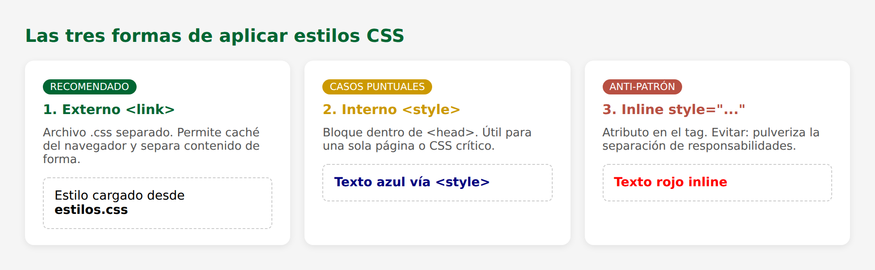
FUNDAMENTOS · APLICAR ESTILOS
Ejemplo práctico — las tres formas en pantalla
ej01_tres_formas.html — Chrome
🔎 Qué observar
Las tres tarjetas producen estilo visible, pero solo la primera (externo) es escalable.
El texto azul de la tarjeta central proviene de un bloque <style> interno.
El texto rojo de la derecha está escrito inline: funciona, pero no se puede reutilizar.
En un proyecto real, todo el CSS de esta página estaría en un único archivo .css.
6 / 53
Notes:
Aquí ven las tres formas funcionando al mismo tiempo en el navegador. Las tres tarjetas tienen estilo aplicado —bordes redondeados, sombras, colores—, así que visualmente las tres 'funcionan'. Pero fíjense en la diferencia conceptual. La tarjeta verde de la izquierda representa el CSS externo: en un proyecto real, las reglas de las TRES tarjetas vivirían en un solo archivo .css reutilizable. La tarjeta del centro tiene un texto azul que viene de un bloque <style> interno. Y la de la derecha tiene un texto rojo escrito con style inline directamente en el tag. Lo que quiero que se lleven de esta imagen: que algo 'se vea bien' no significa que esté bien construido. El inline produce el mismo rojo, pero si mañana quieren ese rojo en cincuenta lugares, tendrán que tocar cincuenta etiquetas. Con CSS externo, lo cambian en una sola línea.

Slide 7
FUNDAMENTOS · SELECTORES
Selectores CSS — ¿a quién aplico el estilo?
¿Qué resuelve?
Selectores principales y su efecto
Un selector es la expresión que decide a QUÉ elementos del DOM se les aplica un conjunto de propiedades. CSS ofrece más de una docena de tipos, cada uno con distinta especificidad.
p
Selector de TIPO: afecta a todos los elementos de esa etiqueta.
.clase
Selector de CLASE: afecta a los elementos con ese class. Reutilizable.
#id
Selector de ID: afecta al único elemento con ese id.
nav a
DESCENDIENTE: los <a> que estén dentro de un <nav>.
/* TIPO: todos los parrafos */
p { line-height: 1.6; }
/* CLASE: class="destacado" */
.destacado { background: yellow; }
/* ID: el unico id="logo" */
#logo { width: 120px; }
/* DESCENDIENTE y PSEUDO */
nav a { text-decoration: none; }
a:hover { color: red; }
[type="email"]
De ATRIBUTO: elementos con ese atributo y valor.
a:hover
PSEUDO-CLASE: un estado del elemento (cursor encima).
7 / 53
Notes:
El selector es la primera mitad de toda regla CSS: es la expresión que decide a QUÉ elementos se aplica el estilo. La segunda mitad son las propiedades, entre llaves. Vamos con los selectores esenciales. El selector de TIPO usa el nombre de la etiqueta: si escribo 'p', afecto a TODOS los párrafos de la página. El selector de CLASE empieza con punto: '.destacado' afecta a todos los elementos que tengan class='destacado'. Es el más usado en la práctica porque es reutilizable: puedo ponerle esa clase a muchos elementos. El selector de ID empieza con almohadilla: '#logo' afecta al ÚNICO elemento con id='logo' —recuerden de la semana 2 que el id es único en el documento—. Luego está el selector DESCENDIENTE: 'nav a' significa 'los enlaces que estén dentro de un nav', no todos los enlaces. El selector de ATRIBUTO permite apuntar por atributo, muy útil en formularios. Y las PSEUDO-CLASES, que veremos más adelante, apuntan a un ESTADO: ':hover' es 'cuando el cursor está encima'. Adelanto algo importante para la próxima diapositiva: cada tipo de selector tiene un 'peso' distinto. Eso se llama especificidad y decide qué regla gana cuando varias compiten.

Slide 8
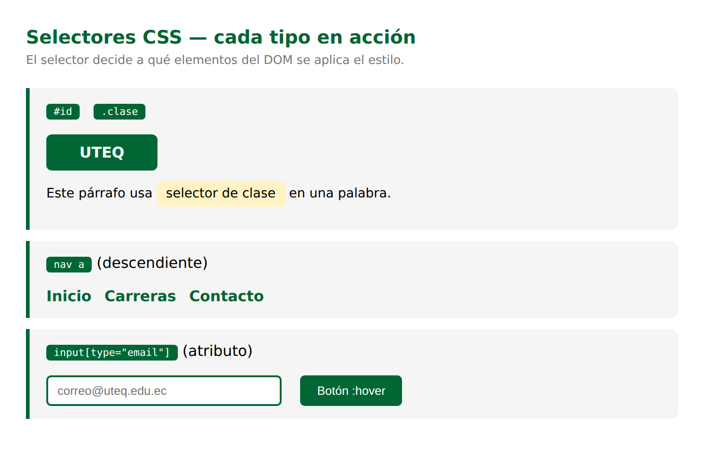
FUNDAMENTOS · SELECTORES
Ejemplo práctico — selectores en acción
ej02_selectores.html — Chrome
🔎 Qué observar
El recuadro verde «UTEQ» recibe ancho y color por su selector de ID #logo.
La palabra resaltada en amarillo usa un selector de clase .destacado.
Los enlaces verdes sin subrayado son alcanzados por el selector descendiente nav a.
El campo de email tiene borde verde gracias al selector de atributo [type="email"].
El botón cambia de color con la pseudo-clase :hover al pasar el cursor.
8 / 53
Notes:
Esta captura muestra cada tipo de selector haciendo su trabajo. El recuadro verde que dice UTEQ recibe su ancho de 120 píxeles y su color por el selector de ID, #logo. La palabra que aparece resaltada con fondo amarillo dentro del párrafo está marcada con un selector de clase, .destacado. Los tres enlaces —Inicio, Carreras, Contacto— se ven verdes y sin subrayado porque el selector descendiente 'nav a' los alcanza por estar dentro del <nav>. El campo de correo tiene un borde verde grueso puesto por el selector de atributo input[type='email']. Y el botón de la derecha cambiaría a color ámbar al pasar el mouse, por la pseudo-clase :hover. Un solo archivo CSS, seis tipos de selector, cada uno apuntando con precisión a su objetivo. Esa precisión es la que ustedes deben dominar.

Slide 9
FUNDAMENTOS · LA CASCADA
Cascada y especificidad — ¿qué regla gana?
El problema: cuando varias reglas afectan al mismo elemento, el navegador debe elegir una. Decide en este orden: (1) importancia, (2) especificidad del selector, (3) orden de aparición.
Peso de cada selector (especificidad)
* (universal)
0
El más débil de todos.
/* Las tres apuntan al mismo <p> */
p { color: gray; } /* 1 */
.aviso { color: blue; } /* 10 */
#especial { color: green; } /* 100 */
/* <p id="especial" class="aviso"> */
/* GANA -> color: green (#id=100) */
p (tipo)
1
Selector de etiqueta.
.clase
10
Diez veces más que un tipo.
#id
100
Cien veces más que un tipo.
style="" inline
1000
Gana casi siempre. Por eso se evita.
!important
∞
Rompe la cascada. Usar solo en último recurso.
Regla de oro: prefieran clases. Eviten IDs como selectores y eviten !important — ambos hacen el CSS difícil de mantener.
9 / 53
Notes:
Esta es probablemente la idea más importante de los fundamentos de CSS, y la que más confunde a los principiantes. La palabra 'cascada' del nombre CSS viene de aquí. El escenario es este: muy a menudo, varias reglas distintas afectan al MISMO elemento. Por ejemplo, una regla para todos los párrafos, otra para una clase, otra para un id. Todas quieren darle color a ese párrafo. ¿Cuál gana? El navegador decide en tres pasos. Primero la importancia —si alguien usó !important—. Segundo, y lo más común, la ESPECIFICIDAD del selector. Tercero, si hay empate, gana la última que aparezca en el archivo. La especificidad es un peso numérico. Miren la tabla: el selector universal asterisco vale 0. Un selector de tipo, como 'p', vale 1. Una clase vale 10 —diez veces más—. Un id vale 100. El estilo inline vale 1000. Y !important rompe toda la escala. En el ejemplo de la derecha, el mismo párrafo recibe tres reglas de color: la de tipo vale 1, la de clase vale 10, la de id vale 100. Gana el verde, porque el id pesa más. La regla de oro para ustedes, y esto va para examen: trabajen con CLASES. Eviten usar IDs como selectores de estilo —su peso de 100 los hace difíciles de sobrescribir— y huyan de !important. Un CSS lleno de !important es la señal de un proyecto fuera de control.

Slide 10
BLOQUE 2
El modelo de caja
Box model y box-sizing: el espacio de cada elemento
10 / 53

Slide 11
MODELO DE CAJA · BOX MODEL
El modelo de caja — content, padding, border, margin
¿Qué resuelve?
Las cuatro capas, de adentro hacia afuera
En CSS, absolutamente TODO elemento es una caja rectangular. Entender sus cuatro capas concéntricas es la base para controlar tamaño y espaciado en toda la página.
content
El contenido real (texto, imagen). Su tamaño lo fijan width y height.
padding
Relleno interno: separa el contenido de su borde. Empuja hacia adentro.
border
La línea del borde. Tiene grosor, estilo (solid/dashed) y color.
margin
Espacio externo: separa esta caja de las cajas vecinas.
.tarjeta {
width: 240px; /* content */
padding: 20px; /* relleno */
border: 4px solid; /* borde */
margin: 16px; /* exterior */
}
/* padding y margin aceptan
1 a 4 valores: */
/* padding: 10px; (todo) */
/* padding: 10px 20px; (V | H) */
11 / 53
Notes:
Esta es la base de TODO en CSS, así que pongan atención. En CSS, absolutamente todo elemento —un párrafo, una imagen, un div, un botón— es una CAJA rectangular. Y cada caja tiene cuatro capas concéntricas, de adentro hacia afuera. La primera, en el centro, es el CONTENT: el contenido real, el texto o la imagen. Su tamaño lo controlan las propiedades width y height. Rodeando el contenido está el PADDING: el relleno interno, el espacio entre el contenido y el borde. El padding empuja el contenido hacia adentro y, ojo, tiene el color de fondo de la caja. Luego viene el BORDER: la línea del borde, que tiene tres características —grosor, estilo y color—. Y por fuera de todo está el MARGIN: el espacio externo que separa esta caja de sus vecinas. Una aclaración útil: tanto padding como margin aceptan de uno a cuatro valores. Si pongo un valor, se aplica a los cuatro lados. Si pongo dos, el primero es vertical y el segundo horizontal. Con cuatro, es arriba-derecha-abajo-izquierda, en sentido horario. Memoricen el orden de las capas: content, padding, border, margin. Lo van a usar todos los días de su vida como desarrolladores web.

Slide 12
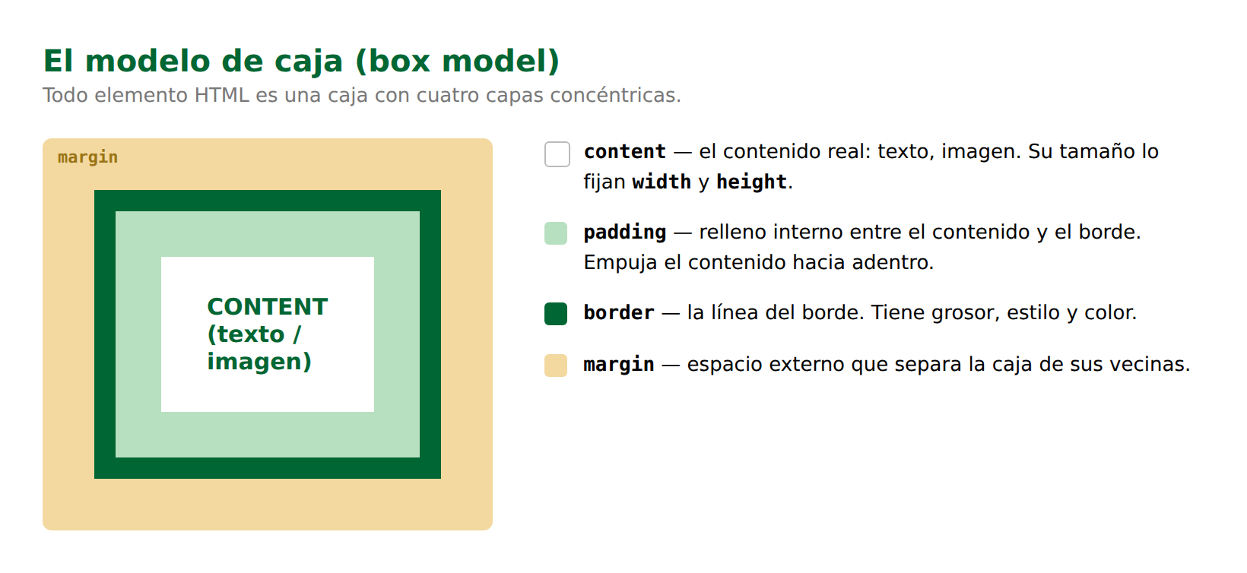
MODELO DE CAJA · BOX MODEL
Ejemplo práctico — las cuatro capas visualizadas
ej03_boxmodel.html — Chrome
🔎 Qué observar
El recuadro blanco central es el content: el contenido real.
La franja verde claro alrededor es el padding: relleno interno.
La línea verde gruesa es el border, con su grosor y color.
La zona beige exterior es el margin: separa la caja de sus vecinas.
Cada capa es independiente: pueden ajustar una sin tocar las otras.
12 / 53
Notes:
Aquí tienen el modelo de caja hecho visible, con un color para cada capa. El recuadro blanco del centro es el CONTENT, el contenido real. La franja de color verde claro que lo rodea es el PADDING: vean cómo separa el contenido del borde. La línea verde oscura y gruesa es el BORDER. Y toda la zona beige de afuera es el MARGIN, el espacio que mantendría esta caja separada de cualquier elemento vecino. Lo valioso de este modelo es que las cuatro capas son INDEPENDIENTES. Puedo agrandar el padding sin tocar el margin. Puedo cambiar el grosor del borde sin afectar el contenido. Cuando ustedes inspeccionen una página con las herramientas de desarrollo del navegador —F12—, verán exactamente este diagrama de colores para cada elemento que seleccionen. Acostúmbrense a 'ver' cajas: cada cosa en una página web es una de estas.

Slide 13
MODELO DE CAJA · BOX-SIZING
box-sizing — ¿el width incluye el padding?
¿Qué resuelve?
Valores y su efecto
box-sizing decide si la propiedad width mide solo el contenido o la caja completa (contenido + padding + border). Resuelve el problema clásico de cajas que se 'desbordan'.
content-box
Valor por defecto. width mide SOLO el contenido; padding y border se SUMAN aparte.
border-box
width mide la caja COMPLETA. padding y border van por dentro. Predecible.
/* Practica profesional #1:
border-box global */
* {
box-sizing: border-box;
margin: 0;
padding: 0;
}
/* Ahora width:240px
significa 240px EXACTOS,
sin sorpresas. */
13 / 53
Notes:
Esta propiedad parece menor pero resuelve uno de los problemas más frustrantes para los principiantes en CSS. La pregunta es simple: cuando yo escribo width de 240 píxeles, ¿esos 240 píxeles incluyen el padding y el borde, o solo el contenido? La respuesta depende de box-sizing. El valor por defecto es content-box: con él, los 240 píxeles miden SOLO el contenido. El padding y el borde se SUMAN por encima. Entonces si pongo width 240, padding 20 a cada lado y borde de 6, la caja en realidad ocupa 240 más 40 más 12: 292 píxeles. Esto causa que las cajas se 'desborden' de sus contenedores y rompan los layouts. El otro valor, border-box, arregla esto: con border-box, los 240 píxeles miden la caja COMPLETA —contenido, padding y borde, todo dentro—. El contenido se encoge para hacer espacio. 240 significa 240 exactos. Por eso la primera regla en cualquier hoja de estilo profesional de 2026 es aplicar border-box a todo, con el selector universal asterisco. Lo verán al inicio de prácticamente todos los archivos CSS del mundo real. Anótenlo como buena práctica número uno.

Slide 14
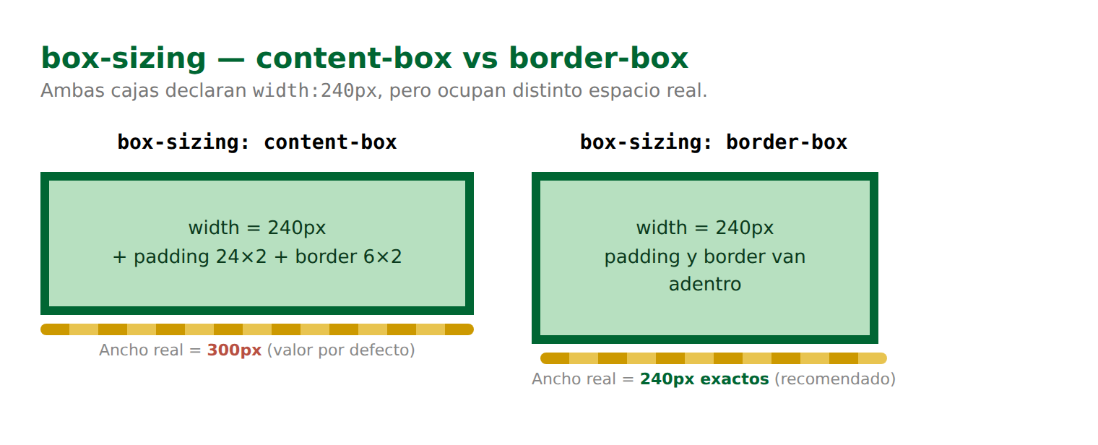
MODELO DE CAJA · BOX-SIZING
Ejemplo práctico — content-box vs border-box
ej04_boxsizing.html — Chrome
🔎 Qué observar
Ambas cajas declaran exactamente width: 240px en su CSS.
Con content-box la caja ocupa 300px reales: el padding y el borde se sumaron.
Con border-box la caja ocupa 240px exactos: padding y borde van por dentro.
Las reglas naranjas debajo de cada caja miden su ancho real ocupado.
border-box hace el layout predecible — por eso es la práctica recomendada.
14 / 53
Notes:
La imagen lo deja clarísimo. Las dos cajas verdes tienen EXACTAMENTE la misma regla en su CSS: width de 240 píxeles, el mismo padding, el mismo borde. Y sin embargo ocupan distinto espacio. La caja de la izquierda usa content-box, el valor por defecto: vean la regla naranja debajo, mide 300 píxeles. Esos 60 píxeles de más son el padding y el borde que se sumaron al width. La caja de la derecha usa border-box: la regla naranja mide exactamente 240 píxeles, lo mismo que pedimos. El padding y el borde se acomodaron por dentro. Imaginen que están armando tres columnas de 33% cada una. Con content-box, al añadirles padding, las columnas se pasan del 100% y la tercera se cae a la línea de abajo. Con border-box, 33% es 33% pase lo que pase. Esta es la razón concreta por la que border-box es la primera línea de todo CSS profesional.

Slide 15
BLOQUE 3
Texto y color
Propiedades de color, fondo y tipografía
15 / 53

Slide 16
TEXTO Y COLOR · COLOR
color y background — formas de declarar un color
¿Qué resuelve?
Notaciones de color y su efecto
La propiedad color pinta el texto; background pinta el fondo. Ambas aceptan varias notaciones de color, y background admite además degradados de uno o varios tonos.
#006633
HEXADECIMAL: dos dígitos por canal rojo, verde y azul.
rgb(204,153,0)
RGB: tres números 0-255 para rojo, verde, azul.
hsl(210,70%,45%)
HSL: tono, saturación y luminosidad. Intuitivo para ajustar.
rgba(...,.85)
RGBA / HSLA: añade un canal alfa de transparencia (0-1).
.titulo { color: #006633; }
.aviso { background:
rgba(184,80,66,.85); }
.hero { background:
linear-gradient(135deg,
#006633, #CC9900); }
.circulo { background:
radial-gradient(circle,
#CC9900, #006633); }
linear-gradient()
Degradado en línea recta entre dos o más colores.
radial-gradient()
Degradado circular, desde el centro hacia afuera.
16 / 53
Notes:
Vamos con el color, que es lo primero que todos quieren tocar. Hay dos propiedades básicas: 'color' pinta el TEXTO, y 'background' pinta el FONDO de la caja. La parte interesante es CÓMO se declara un color. Tienen varias notaciones. La HEXADECIMAL es la más común: una almohadilla seguida de seis dígitos, dos por cada canal —rojo, verde, azul—. La notación RGB usa tres números del 0 al 255. La notación HSL es distinta y muy útil: define el color por su tono, su saturación y su luminosidad. Es la más intuitiva si quieren, por ejemplo, 'el mismo color pero más claro' —solo suben la luminosidad—. Cualquiera de estas admite una variante con ALFA: rgba o hsla, donde un cuarto valor entre 0 y 1 controla la transparencia. Y para los fondos, background acepta además DEGRADADOS. linear-gradient hace una transición en línea recta entre dos o más colores; pueden indicar el ángulo. radial-gradient hace la transición en círculo, desde el centro. Un detalle profesional: aunque existen nombres de color como 'red' o 'navy', en proyectos serios se usan códigos exactos, casi siempre hexadecimales, porque garantizan el tono institucional preciso.

Slide 17
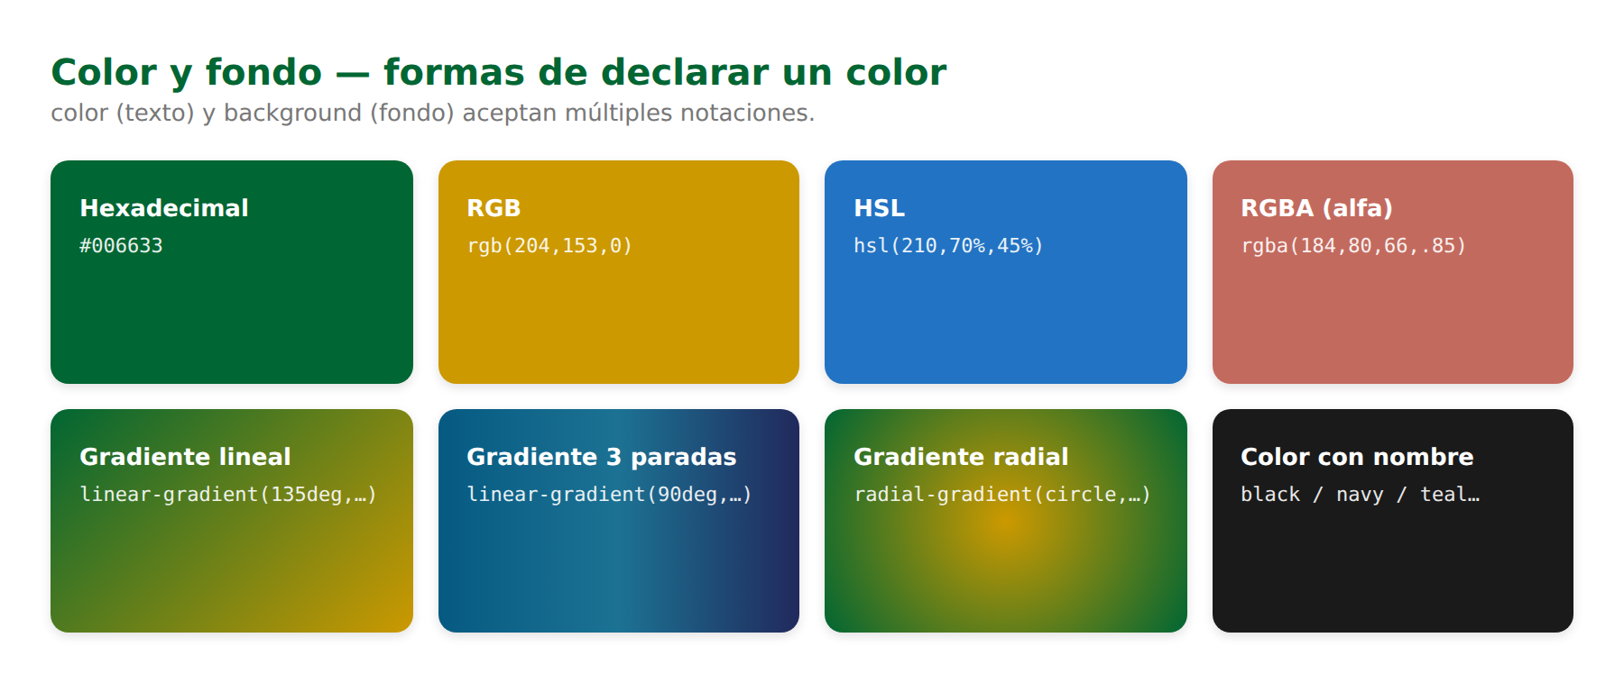
TEXTO Y COLOR · COLOR
Ejemplo práctico — el mismo concepto, ocho notaciones
ej05_color.html — Chrome
🔎 Qué observar
Las primeras cuatro tarjetas son colores planos en distintas notaciones.
La tarjeta RGBA deja ver el fondo a través de su transparencia (canal alfa).
Los degradados lineales mezclan dos o tres colores en línea recta.
El degradado radial irradia el color desde el centro hacia los bordes.
Todas son válidas: se elige la notación según la comodidad del momento.
17 / 53
Notes:
Ocho tarjetas, ocho formas de declarar un color o un fondo, todas válidas. Las primeras cuatro son colores planos: hexadecimal, RGB, HSL y RGBA. Fíjense en la tarjeta RGBA: tiene un canal alfa de 0.85, así que es ligeramente translúcida; si estuviera sobre una imagen, se vería a través. Las siguientes son degradados. El linear-gradient mezcla colores en línea recta —vean uno de dos colores y otro de tres paradas—. El radial-gradient irradia desde el centro. Y la última tarjeta usa un color con nombre. ¿Cuál usar? Para colores planos, lo más común es hexadecimal. Para transparencias, rgba. Para degradados, las funciones gradient. Lo importante es que entiendan que todas describen lo mismo —un color— y que la elección es práctica, no de 'correcto o incorrecto'.

Slide 18
TEXTO Y COLOR · TIPOGRAFÍA
Propiedades de tipografía — cómo se ve el texto
¿Qué resuelve?
Propiedades principales y su efecto
Un grupo de propiedades controla la apariencia del texto: la fuente, su tamaño, su peso, su alineación y el espaciado entre líneas. Son de las más usadas en cualquier hoja de estilo.
font-family
La fuente. Se da una lista de respaldo: 'Georgia, serif'.
font-size
Tamaño del texto. Mejor en rem que en px (escalable).
font-weight
Grosor: normal, bold o un número 100-900.
font-style
normal o italic (cursiva).
.parrafo {
font-family: Georgia, serif;
font-size: 1rem; /* 16px */
font-weight: 400; /* normal*/
line-height: 1.6;
text-align: justify;
}
.titulo {
font-size: 2rem;
font-weight: 800;
text-transform: uppercase;
}
text-align
Alineación: left, right, center, justify.
text-transform
uppercase, lowercase, capitalize.
line-height
Altura de línea. 1.5-1.6 mejora la legibilidad.
18 / 53
Notes:
Después del color, lo más usado son las propiedades de tipografía: controlan cómo se ve el texto. Vamos con las esenciales. font-family define la FUENTE. Aquí hay un detalle importante: nunca se da una sola fuente, se da una LISTA de respaldo. Si escribo 'Georgia, serif', el navegador intenta Georgia; si no la tiene, usa cualquier fuente serif. font-size es el tamaño. Aquí una recomendación profesional: usen rem en lugar de píxeles. rem es una unidad relativa al tamaño base del documento, así el texto escala bien si el usuario cambia su configuración de accesibilidad. font-weight es el grosor: puede ser 'normal', 'bold', o un número de 100 a 900 —400 es normal, 700 es negrita—. font-style es 'normal' o 'italic' para cursiva. text-align alinea el texto: izquierda, derecha, centro o justificado. text-transform cambia mayúsculas y minúsculas sin tocar el HTML. Y line-height, muy importante para la legibilidad: es la altura de cada línea. Un valor entre 1.5 y 1.6 hace que un párrafo largo 'respire' y sea cómodo de leer. Texto apretado, con line-height de 1, cansa la vista. Este detalle distingue una página amateur de una profesional.

Slide 19
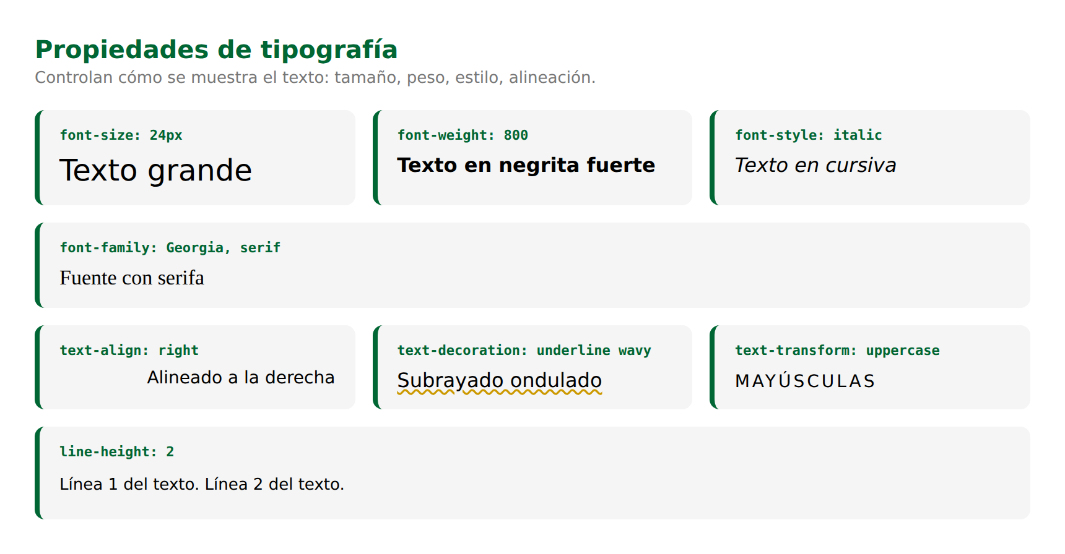
TEXTO Y COLOR · TIPOGRAFÍA
Ejemplo práctico — propiedades de texto en pantalla
ej06_tipografia.html — Chrome
🔎 Qué observar
font-size agranda el texto; font-weight lo hace más grueso.
font-style: italic inclina el texto; font-family cambia el tipo de letra.
text-align reposiciona el texto dentro de su caja (aquí, a la derecha).
text-transform: uppercase fuerza mayúsculas sin tocar el HTML.
line-height: 2 separa visiblemente las dos líneas del último ejemplo.
19 / 53
Notes:
Cada recuadro de esta captura aísla una propiedad de tipografía con su nombre arriba y el efecto abajo. Arriba a la izquierda, font-size hace el texto grande. Al lado, font-weight de 800 lo pone en negrita fuerte. Luego font-style italic lo inclina, y font-family lo cambia a una fuente con serifa, de aspecto más clásico. En la fila inferior: text-align right empuja el texto al lado derecho de su caja; text-decoration le pone un subrayado ondulado; text-transform uppercase lo convierte a mayúsculas —y subráyenlo: el texto en el HTML sigue en minúsculas, solo cambia la PRESENTACIÓN—. Y el último, line-height de 2, separa las dos líneas con un espacio generoso. Cuando combinen estas propiedades con criterio, tendrán control total sobre la apariencia del texto.

Slide 20
BLOQUE 4
Display y flujo
Cómo se comporta cada caja en la página
20 / 53

Slide 21
DISPLAY Y FLUJO · DISPLAY
display — el comportamiento de la caja en el flujo
¿Qué resuelve?
Valores y su efecto
La propiedad display determina cómo se comporta una caja respecto a las demás: si ocupa toda la línea, si fluye junto al texto, o si desaparece. También activa Flexbox y Grid.
block
Ocupa todo el ancho disponible y fuerza salto de línea. (div, p, section)
inline
Fluye dentro del texto. Ignora width y height. (span, a)
inline-block
Fluye en línea, pero SÍ respeta width y height.
none
El elemento desaparece: no se ve ni ocupa espacio.
/* cada caja en su linea */
div { display: block; }
/* fluyen con el texto */
span { display: inline; }
/* ocultar un elemento */
.menu-movil { display: none; }
/* activar los sistemas
de layout modernos */
.fila { display: flex; }
.cuadricula { display: grid; }
flex
Activa Flexbox: layout flexible en una dimensión.
grid
Activa CSS Grid: layout en dos dimensiones.
21 / 53
Notes:
La propiedad display es una de las más importantes de CSS porque define el COMPORTAMIENTO de una caja: cómo se relaciona con las cajas vecinas. Veamos los valores. 'block': la caja ocupa todo el ancho disponible y fuerza un salto de línea, así que la siguiente caja va debajo. Los elementos div, p, section, los encabezados, todos son block por defecto. 'inline': la caja fluye DENTRO del texto, como una palabra más, y —dato clave— ignora width y height. Los elementos span y los enlaces son inline por defecto. 'inline-block' es un híbrido: fluye en línea como inline, pero SÍ respeta el ancho y el alto que le demos. 'none' hace desaparecer el elemento por completo: no se ve y no ocupa espacio —se usa mucho para menús que aparecen solo en móvil o solo en escritorio—. Y los dos más potentes, que veremos a fondo en los siguientes bloques: 'flex' activa Flexbox, el sistema de layout en una dimensión, y 'grid' activa CSS Grid, el sistema en dos dimensiones. Cuando vean 'display: flex' o 'display: grid' al inicio de una regla, sepan que ahí empieza un layout moderno.

Slide 22
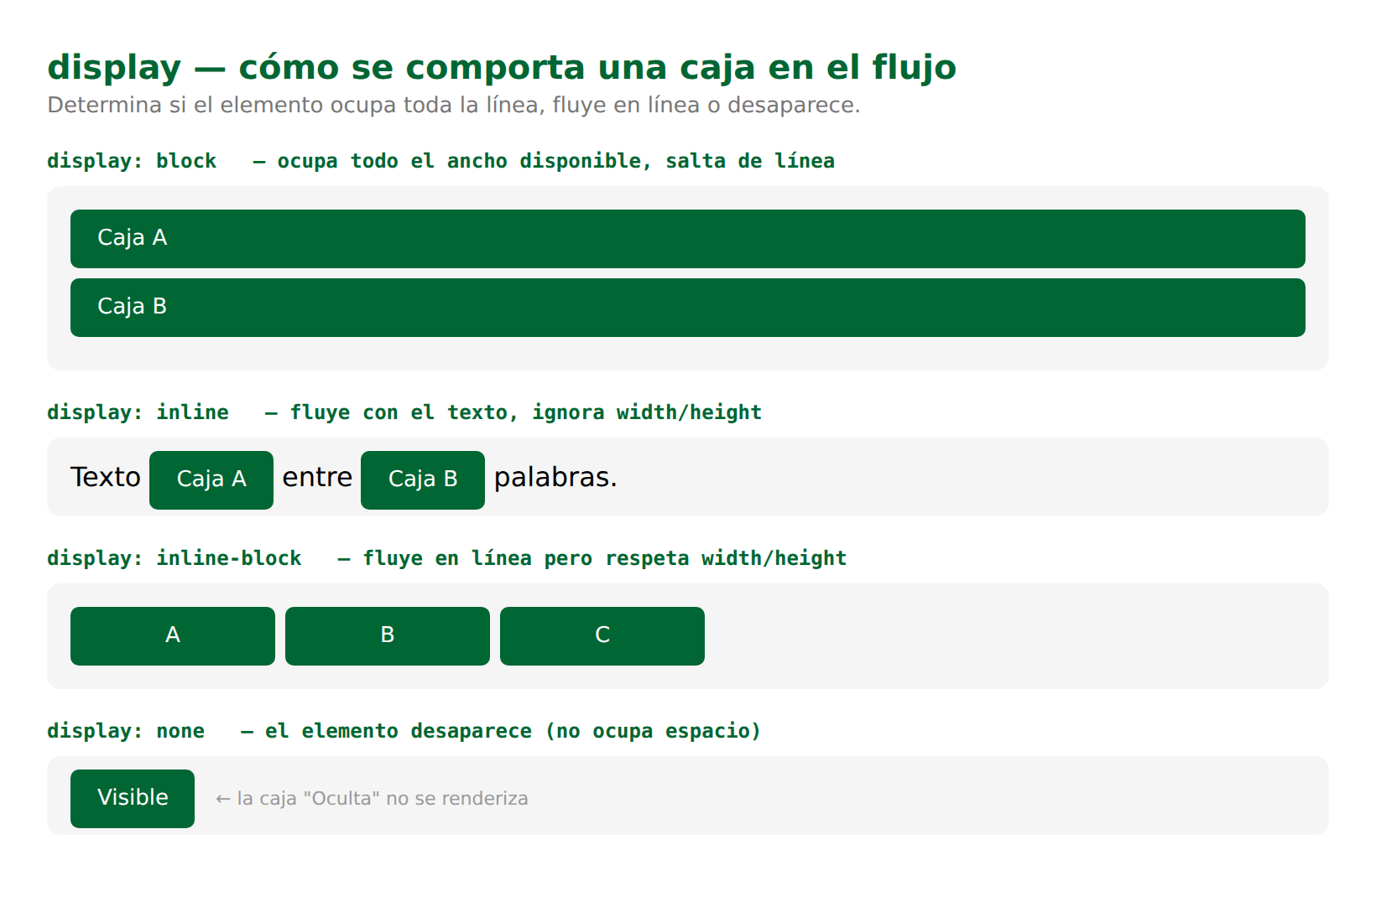
DISPLAY Y FLUJO · DISPLAY
Ejemplo práctico — los cuatro comportamientos básicos
ej07_display.html — Chrome
🔎 Qué observar
Con block, cada caja toma su propia línea completa, una debajo de otra.
Con inline, las cajas fluyen entre las palabras del texto.
Con inline-block, fluyen en línea pero conservan su ancho fijo.
Con none, la caja 'Oculta' no se renderiza: ni se ve ni ocupa lugar.
Cambiar una sola palabra (el valor de display) reorganiza toda la fila.
22 / 53
Notes:
Cuatro franjas, cuatro valores de display. En la primera, 'block': las cajas A y B se apilan, cada una toma su línea completa. En la segunda, 'inline': las mismas cajas ahora fluyen DENTRO de la frase, entre las palabras, como si fueran texto. En la tercera, 'inline-block': fluyen en línea una al lado de otra, pero conservan su ancho fijo de 90 píxeles —algo que con inline puro sería imposible—. Y en la cuarta, 'none': hay una caja llamada 'Oculta' en el HTML, pero no la ven por ningún lado, porque display none la elimina del renderizado por completo —ni siquiera deja un hueco—. Lo poderoso aquí es que cambiando UNA sola palabra, el valor de display, reorganizamos por completo cómo se comportan los elementos. Esa es la flexibilidad de CSS.

Slide 23
BLOQUE 5
Flexbox
Layout unidimensional: alinear y distribuir en un eje
23 / 53

Slide 24
FLEXBOX · CONCEPTO Y EJE PRINCIPAL
Flexbox — el contenedor flexible y justify-content
¿Qué resuelve?
justify-content — valores y efecto
Flexbox organiza elementos en UNA dimensión (fila o columna). Se activa con display:flex en el contenedor. justify-content distribuye los hijos a lo largo del eje principal.
flex-start
Hijos agrupados al inicio del eje (por defecto).
center
Hijos agrupados en el centro.
flex-end
Hijos agrupados al final del eje.
space-between
Primero y último pegados a los extremos; hueco igual entre medio.
.contenedor {
display: flex; /* activa Flexbox */
justify-content: space-between;
align-items: center;
}
/* eje principal = horizontal
(por defecto, en fila) */
/* justify-content actua sobre
el eje principal */
space-around
Hueco igual ALREDEDOR de cada hijo.
space-evenly
Todos los huecos exactamente iguales.
24 / 53
Notes:
Llegamos a Flexbox, el primero de los dos sistemas de layout modernos, y uno de los mejores regalos que CSS le hizo a los desarrolladores. Antes de Flexbox, maquetar era una pesadilla de floats y trucos. Flexbox organiza elementos en UNA dimensión: una fila o una columna. Se activa poniendo 'display: flex' en el CONTENEDOR —el elemento padre—. Al hacerlo, sus hijos directos se vuelven 'flexibles' y se alinean automáticamente. Flexbox trabaja con dos ejes: el EJE PRINCIPAL, que por defecto es horizontal, y el EJE SECUNDARIO, perpendicular. La propiedad estrella para el eje principal es justify-content: distribuye los hijos a lo largo de la fila. Sus valores: 'flex-start' los agrupa al inicio —es el valor por defecto—; 'center' los centra; 'flex-end' los lleva al final. Y los tres de distribución de espacio: 'space-between' pega el primero y el último a los extremos y reparte el hueco entre medio; 'space-around' da un hueco igual alrededor de cada hijo; 'space-evenly' hace TODOS los huecos exactamente iguales. Con esta sola propiedad resolvemos el 90% de las barras de navegación, las botoneras y las cabeceras. Anótenla bien.

Slide 25
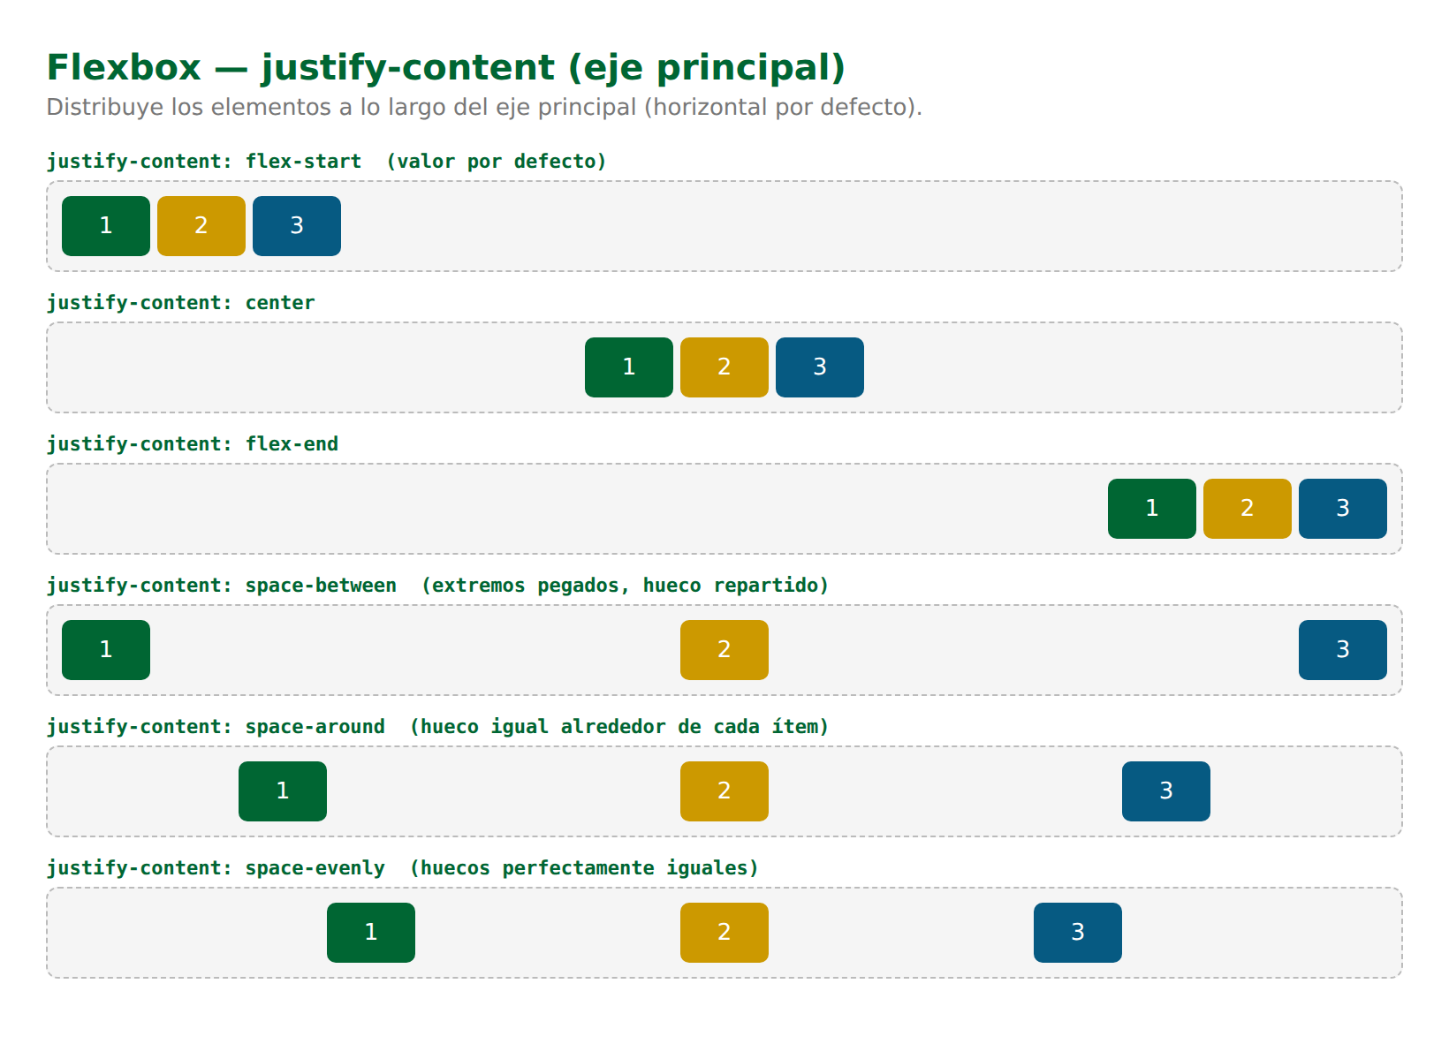
FLEXBOX · EJE PRINCIPAL
Ejemplo práctico — los seis valores de justify-content
ej08_flex_justify.html — Chrome
🔎 Qué observar
flex-start agrupa los tres ítems a la izquierda; flex-end, a la derecha.
center los agrupa en el medio del contenedor.
space-between pega el ítem 1 y el 3 a los bordes; el hueco va al centro.
space-around reparte hueco alrededor de cada ítem (los bordes quedan a media distancia).
space-evenly hace todos los espacios idénticos, incluidos los de los extremos.
25 / 53
Notes:
Esta imagen vale más que mil palabras: las seis filas tienen los MISMOS tres ítems, y lo único que cambia es el valor de justify-content. Recórranlas conmigo. flex-start: los tres ítems pegados a la izquierda. center: agrupados en el medio. flex-end: pegados a la derecha. Ahora los tres de distribución. space-between: el ítem 1 toca el borde izquierdo, el ítem 3 toca el derecho, y todo el espacio sobrante va al hueco del centro —este es el valor típico de una barra de navegación: logo a un lado, menú al otro—. space-around: cada ítem tiene un hueco a su alrededor, por eso los espacios de los extremos se ven más pequeños que los del centro. space-evenly: TODOS los espacios son idénticos, incluidos los de los bordes. Cuando armen un layout, visualicen esta imagen y elijan el valor que necesitan. Una propiedad, seis comportamientos.

Slide 26
FLEXBOX · EJE SECUNDARIO Y DIRECCIÓN
align-items, flex-direction y flex-wrap
¿Qué resuelve?
Valores y su efecto
Mientras justify-content controla el eje principal, align-items controla el secundario (perpendicular). flex-direction decide si el eje principal es fila o columna; flex-wrap permite saltos de línea.
align-items: center
Centra los hijos en el eje secundario (vertical en una fila).
align-items: stretch
Los hijos se estiran para llenar el alto (por defecto).
flex-direction: row
Eje principal horizontal: hijos en fila (por defecto).
flex-direction: column
Eje principal vertical: hijos apilados.
.barra {
display: flex;
flex-direction: row; /* fila */
align-items: center; /* centra */
flex-wrap: wrap; /* salta */
gap: 1.5rem; /* separa */
}
/* centrado vertical perfecto:
justify-content + align-items
ambos en center */
flex-wrap: wrap
Si no caben, los hijos saltan a una nueva línea.
gap: 1rem
Espacio uniforme entre los hijos del contenedor.
26 / 53
Notes:
Seguimos con Flexbox. Ya vimos justify-content para el eje principal; ahora el resto. align-items controla el eje SECUNDARIO, el perpendicular. Si el contenedor es una fila horizontal, align-items controla la posición VERTICAL de los hijos. 'center' los centra verticalmente —y aquí va un dato de oro: combinar justify-content center con align-items center logra el CENTRADO PERFECTO de un elemento, horizontal y vertical, algo que durante veinte años fue uno de los problemas más odiados de CSS—. 'stretch', el valor por defecto, estira los hijos para que llenen toda la altura. Luego flex-direction: decide la orientación del eje principal. 'row' es fila, el valor por defecto; 'column' apila los hijos en vertical. Esto es clave para el diseño responsivo: un menú puede ser fila en escritorio y columna en móvil cambiando solo esta propiedad. flex-wrap con valor 'wrap' permite que, si los hijos no caben en una línea, salten a la siguiente en lugar de encogerse o desbordarse. Y gap: define un espacio uniforme entre los hijos, mucho más limpio que poner márgenes uno por uno. Con justify-content, align-items, flex-direction, flex-wrap y gap, ustedes ya manejan el 95% de Flexbox.

Slide 27
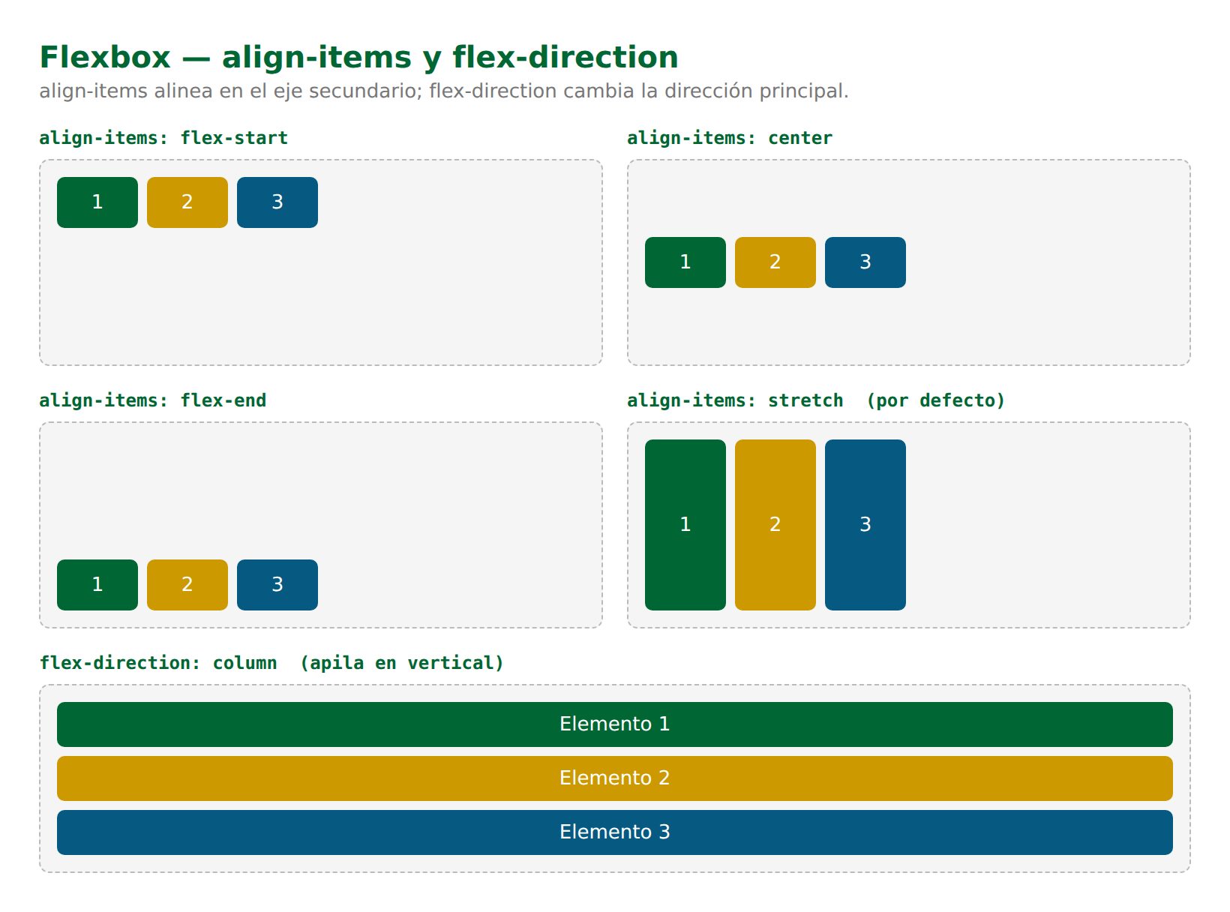
FLEXBOX · EJE SECUNDARIO
Ejemplo práctico — align-items y flex-direction
ej09_flex_align.html — Chrome
🔎 Qué observar
align-items: flex-start alinea los ítems arriba; flex-end, abajo.
align-items: center los centra verticalmente dentro del contenedor.
align-items: stretch (por defecto) estira los ítems a toda la altura.
flex-direction: column cambia el eje principal a vertical: los ítems se apilan.
Combinar center en ambos ejes da el centrado perfecto, horizontal y vertical.
27 / 53
Notes:
En esta captura, los cuatro recuadros de arriba muestran align-items. Con flex-start, los ítems se pegan a la parte superior del contenedor. Con center, quedan centrados verticalmente —miren cómo flotan en el medio—. Con flex-end, se van abajo. Con stretch, que es el valor por defecto, los ítems se estiran para ocupar toda la altura disponible. El recuadro inferior, que ocupa el ancho completo, muestra flex-direction column: aquí el eje principal pasó a ser VERTICAL, y por eso los tres elementos se apilan uno sobre otro en lugar de ir en fila. Recuerden el dato de oro de la diapositiva anterior: si quieren centrar algo perfectamente —en el medio exacto de su contenedor—, pongan display flex, justify-content center y align-items center. Tres líneas, y el problema más clásico de CSS resuelto.

Slide 28
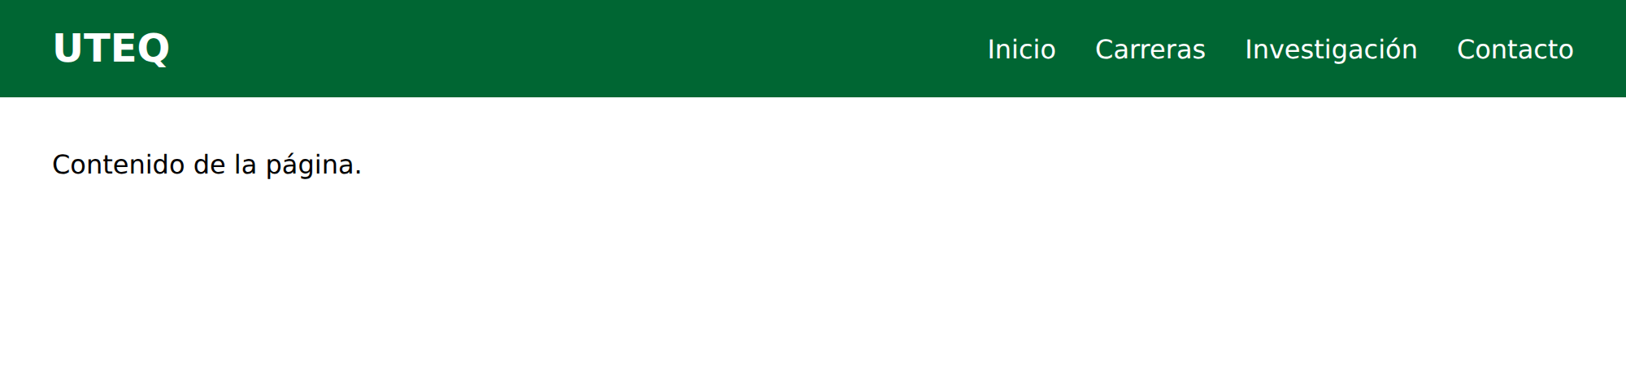
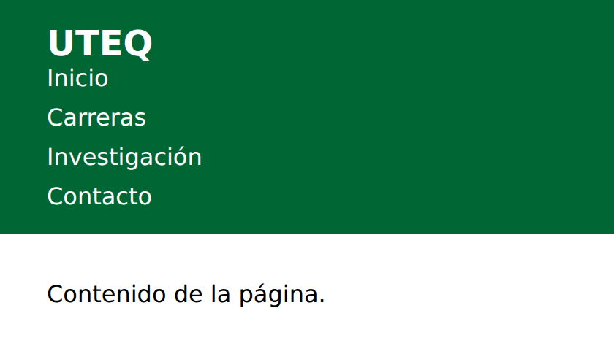
FLEXBOX · EJEMPLO INTEGRADOR 3.1
Navbar responsivo con Flexbox — del libro de cátedra
▸ En pantalla ancha (escritorio)
💡 La clave del responsive
navbar.html — 1000px
El MISMO HTML produce dos diseños distintos: solo cambia el CSS.
En escritorio, justify-content: space-between separa el logo del menú.
▸ En pantalla angosta (móvil < 600px)
Una media query detecta pantallas menores a 600px.
navbar.html — 420px
.navbar { display: flex; justify-content: space-between; align-items: center; } @media (max-width: 600px) { .menu { flex-direction: column; }
}
En esa media query, flex-direction: column apila el menú en vertical.
Esto es mobile-first / diseño adaptativo: una sola página, todas las pantallas.
28 / 53
Notes:
Este es el Ejemplo 3.1 del libro de cátedra, un ejemplo integrador que junta todo lo que vimos de Flexbox. Es una barra de navegación —un navbar— que se adapta a cualquier pantalla. Miren las dos capturas. Arriba, en una pantalla ancha de escritorio: el logo UTEQ a la izquierda, el menú horizontal a la derecha. Eso lo logra 'justify-content: space-between' en el navbar. Abajo a la izquierda, la MISMA página en una pantalla angosta de móvil: ahora el menú se apila en vertical. ¿Qué cambió? Solo el CSS. Fíjense en el código: hay una @media query —una consulta de medios— que dice 'cuando el ancho máximo sea 600 píxeles', y dentro cambia el menú a 'flex-direction: column'. Eso es todo. El HTML es idéntico en ambos casos; el navegador aplica un conjunto de reglas u otro según el ancho de la pantalla. Esto se llama diseño RESPONSIVO o adaptativo, y la filosofía profesional se llama mobile-first: diseñar primero para móvil y luego ampliar. Lo veremos más a fondo, pero quédense con la idea central: una sola página, un solo HTML, que se ve bien en el teléfono, en la tablet y en el monitor grande. Eso es lo que se espera de ustedes como desarrolladores en 2026.

Slide 29
BLOQUE 6
CSS Grid
Layout bidimensional: cuadrículas filas y columnas
29 / 53

Slide 30
CSS GRID · CONCEPTO Y COLUMNAS
CSS Grid — la cuadrícula y grid-template-columns
¿Qué resuelve?
grid-template-columns — valores y efecto
Grid organiza elementos en DOS dimensiones a la vez: filas y columnas. Se activa con display:grid. Es ideal para maquetar páginas completas, dashboards y galerías.
1fr 1fr 1fr
Tres columnas iguales. 'fr' = fracción del espacio libre.
repeat(3, 1fr)
Forma corta de lo anterior: repite el patrón 3 veces.
200px 1fr
Columna fija de 200px + columna flexible (sidebar típico).
1fr 2fr 1fr
La columna central ocupa el doble de ancho.
.galeria {
display: grid; /* activa Grid */
grid-template-columns:
repeat(auto-fill,
minmax(220px, 1fr));
gap: 1rem;
}
/* auto-fill + minmax = la
cuadricula decide sola
cuantas columnas caben */
auto-fill, minmax()
Columnas automáticas y responsivas sin media queries.
gap: 1rem
Espacio uniforme entre filas y columnas de la cuadrícula.
30 / 53
Notes:
Llegamos a CSS Grid, el segundo sistema de layout moderno. La diferencia clave con Flexbox: Flexbox trabaja en UNA dimensión —una fila o una columna—; Grid trabaja en DOS dimensiones a la vez —filas Y columnas simultáneamente—. Se activa con 'display: grid' en el contenedor. La propiedad fundamental es grid-template-columns, que define cuántas columnas hay y qué ancho tiene cada una. Aquí aparece una unidad nueva, 'fr', que significa 'fracción' del espacio disponible. Si escribo '1fr 1fr 1fr', tengo tres columnas que se reparten el espacio en partes iguales. Puedo abreviarlo con 'repeat(3, 1fr)'. Puedo mezclar: '200px 1fr' crea una columna fija de 200 píxeles y otra que toma todo el resto —el patrón clásico de una barra lateral más contenido—. '1fr 2fr 1fr' hace la columna central el doble de ancha. Y la combinación más potente para diseño responsivo: 'repeat(auto-fill, minmax(220px, 1fr))'. Esto le dice a la cuadrícula: 'crea tantas columnas como quepan, cada una de mínimo 220 píxeles y máximo una fracción'. La cuadrícula decide sola cuántas columnas poner según el ancho de la pantalla, SIN necesidad de media queries. Es casi mágico, y lo van a ver funcionando en la siguiente diapositiva. La propiedad gap, igual que en Flexbox, separa los elementos de forma uniforme.

Slide 31
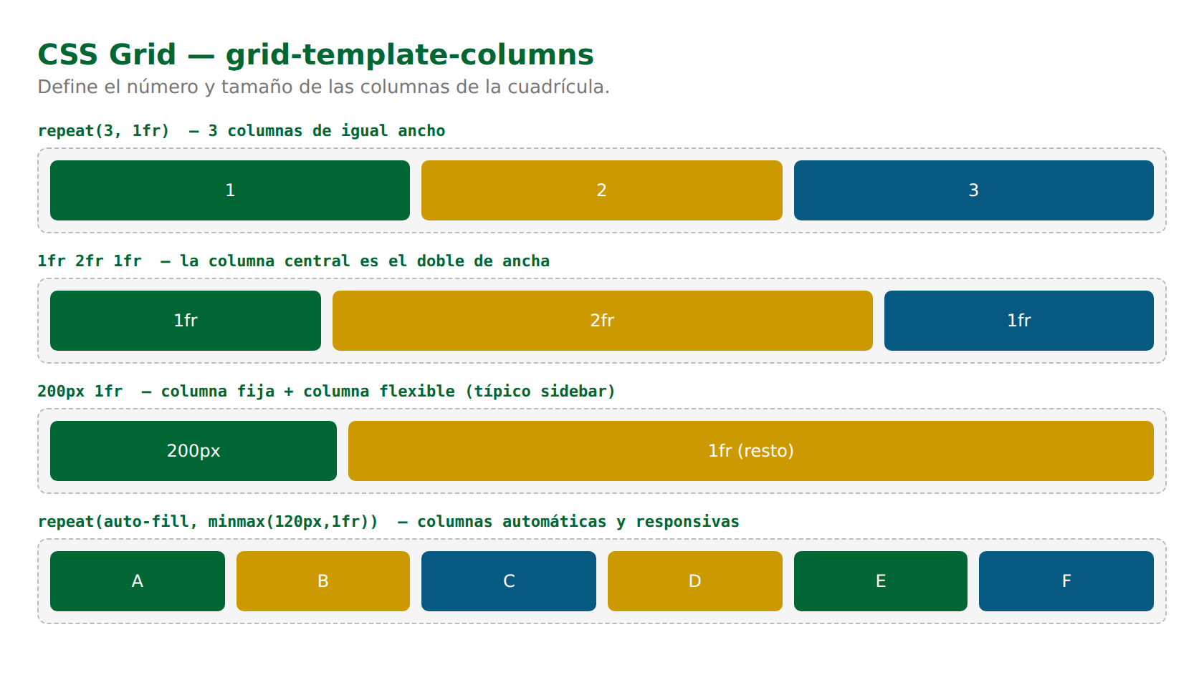
CSS GRID · COLUMNAS
Ejemplo práctico — distintas configuraciones de columnas
ej11_grid_columns.html — Chrome
🔎 Qué observar
repeat(3, 1fr): tres columnas exactamente iguales.
1fr 2fr 1fr: la columna central ocupa el doble que las laterales.
200px 1fr: la primera columna es fija; la segunda toma todo el resto.
auto-fill + minmax: seis ítems se reparten en las columnas que quepan.
Solo cambia grid-template-columns; el HTML de cada cuadrícula es el mismo.
31 / 53
Notes:
Cuatro cuadrículas, cada una con un valor distinto de grid-template-columns. La primera, repeat(3, 1fr): tres columnas idénticas, el espacio repartido en tercios. La segunda, 1fr 2fr 1fr: vean cómo la columna del centro es claramente el doble de ancha que las de los lados —el navegador hizo la cuenta: el espacio se divide en cuatro fracciones, una para cada columna lateral y dos para la central—. La tercera, 200px 1fr: la primera columna mide 200 píxeles fijos, no se mueve, y la segunda absorbe todo el espacio restante; este es el patrón de cualquier panel con barra lateral. La cuarta usa auto-fill con minmax: seis elementos que la cuadrícula acomodó automáticamente en las columnas que cabían. Y el punto importante, igual que en el navbar: en las cuatro cuadrículas el HTML es prácticamente el mismo; lo único que cambia es esa línea de grid-template-columns. Ahí está todo el control.

Slide 32
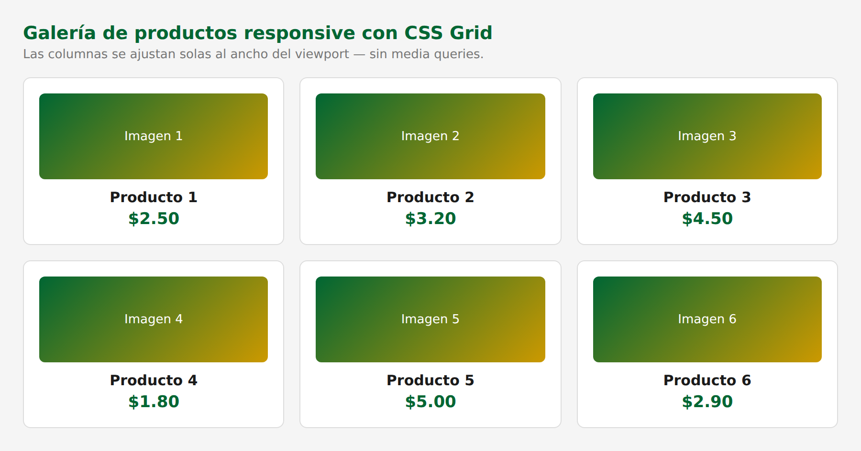
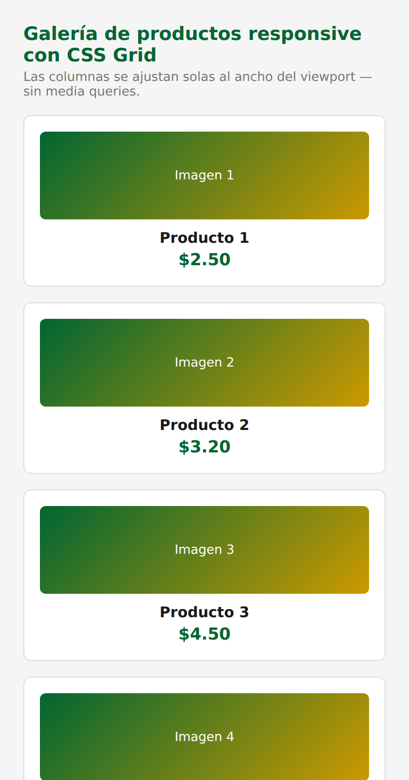
CSS GRID · EJEMPLO INTEGRADOR 3.2
Galería de productos responsive — del libro de cátedra
▸ Escritorio: la cuadrícula reparte en varias columnas
⚙ Cómo funciona
galeria.html — escritorio
grid-template-columns: repeat(auto-fill, minmax(220px,1fr))
La cuadrícula calcula sola cuántas columnas de mínimo 220px caben.
En un monitor ancho caben 3-4 columnas; en una tablet, 2; en un móvil, 1.
NO hay ni una sola media query: la regla minmax hace todo el trabajo.
gap mantiene una separación uniforme entre todas las tarjetas.
▸ Móvil: se reorganiza a una sola columna, sin media queries
Este es el patrón estándar de galerías, catálogos y tiendas en 2026.
móvil
32 / 53
Notes:
Este es el Ejemplo 3.2 del libro: una galería de productos que se adapta sola a cualquier pantalla. Arriba ven la galería en un monitor ancho: las tarjetas se reparten en varias columnas. Abajo, la misma galería en un móvil: una sola columna, las tarjetas apiladas. Y aquí viene lo que quiero que más recuerden de Grid: esta adaptación ocurre SIN UNA SOLA media query. Miren la regla en el panel amarillo: grid-template-columns con repeat, auto-fill y minmax de 220 píxeles a 1fr. Lo que esa línea le dice al navegador es: 'pon tantas columnas como quepan, cada una de al menos 220 píxeles de ancho'. En un monitor de escritorio caben tres o cuatro; en una tablet, dos; en un teléfono, una sola. La cuadrícula hace la cuenta en tiempo real según el ancho disponible. Comparen con el navbar de Flexbox, donde SÍ necesitábamos una media query: aquí Grid resuelve el responsive él solo, con una sola propiedad. Por eso decimos que Flexbox es para componentes en una línea —barras, botoneras— y Grid es para layouts de página completa —galerías, dashboards, cuadrículas—. Cada uno tiene su lugar. Este patrón de galería con auto-fill y minmax lo van a usar muchísimo: catálogos, tiendas, portafolios.

Slide 33
LAYOUT · SÍNTESIS
Flexbox vs CSS Grid — ¿cuál usar?
FLEXBOX
CSS GRID
Layout en UNA dimensión
Layout en DOS dimensiones
•
Una fila O una columna a la vez.
•
Filas Y columnas simultáneamente.
•
Ideal para: barras de navegación, botoneras, grupos de etiquetas.
•
Ideal para: layout de página completa, dashboards, galerías.
•
Distribuye espacio entre elementos a lo largo de un eje.
•
Define una cuadrícula y coloca elementos en sus celdas.
•
El contenido manda: los ítems deciden su tamaño.
•
El contenedor manda: la cuadrícula define la estructura.
•
Se activa con display: flex.
•
Se activa con display: grid.
En la práctica se combinan: Grid para la estructura general de la página, Flexbox para alinear el contenido dentro de cada celda.
33 / 53
Notes:
Antes de seguir, una síntesis que les va a ahorrar muchas dudas: ¿cuándo uso Flexbox y cuándo uso Grid? La regla mental más simple es la de las dimensiones. Flexbox trabaja en UNA dimensión: una fila, o una columna. Es perfecto para alinear un grupo de cosas en línea: una barra de navegación, una botonera, un grupo de etiquetas. En Flexbox, el contenido manda: cada ítem puede decidir su propio tamaño. Grid trabaja en DOS dimensiones: filas y columnas a la vez. Es perfecto para la estructura GENERAL de una página: el layout completo, un dashboard, una galería. En Grid, el contenedor manda: tú defines la cuadrícula y los elementos se acomodan en sus celdas. Pero ojo con esta idea final, que es la más importante: Flexbox y Grid NO compiten, se COMBINAN. En un proyecto real, lo normal es usar Grid para la estructura mayor de la página —cabecera, barra lateral, contenido, pie— y dentro de cada una de esas zonas usar Flexbox para alinear su contenido. No tienen que elegir uno para siempre: usan el que conviene en cada nivel.

Slide 34
BLOQUE 7
Estilo visual
Bordes, sombras, transformaciones y transiciones
34 / 53

Slide 35
ESTILO VISUAL · BORDES Y SOMBRAS
border, border-radius y box-shadow
¿Qué resuelve?
Propiedades y su efecto
Estas tres propiedades dan acabado y profundidad a las cajas: una línea de borde, esquinas redondeadas y sombras que aportan sensación de elevación sobre la página.
border
Línea del borde: grosor, estilo y color. Ej.: 4px solid #006633.
border-style
solid, dashed (guiones), dotted (puntos), double.
border-radius
Redondea esquinas. Un valor en px; 50% genera un círculo.
box-shadow
Sombra: desplazamiento X, Y, desenfoque y color.
.tarjeta {
border: 1px solid #ddd;
border-radius: 8px;
/* X Y blur color */
box-shadow: 0 4px 12px
rgba(0,0,0,.15);
}
.avatar {
border-radius: 50%; /* circulo */
}
box-shadow inset
Sombra hacia ADENTRO de la caja, no hacia afuera.
35 / 53
Notes:
Entramos al bloque de acabado visual: las propiedades que hacen que una página pase de 'funcional' a 'pulida'. Tres propiedades clave. La primera, 'border', dibuja la línea del borde de una caja, y tiene tres partes: grosor, estilo y color —por ejemplo, 4 píxeles, solid, verde—. El estilo puede ser solid, una línea continua; dashed, de guiones; dotted, de puntos; o double, doble línea. La segunda, 'border-radius', redondea las esquinas. Con un valor en píxeles tienen esquinas suaves; y un truco muy usado: border-radius del 50% convierte un cuadrado en un CÍRCULO perfecto —así se hacen las fotos de perfil redondas—. La tercera, 'box-shadow', es la que da PROFUNDIDAD: una sombra. Su valor tiene cuatro partes: el desplazamiento horizontal, el vertical, el desenfoque —el blur— y el color. Una sombra sutil, con poco desplazamiento y bastante desenfoque, hace que una tarjeta parezca 'flotar' suavemente sobre la página. La palabra 'inset' la convierte en una sombra hacia ADENTRO, hundida. Un consejo de diseño: con las sombras, menos es más. Sombras sutiles dan elegancia; sombras duras y exageradas dan aspecto amateur.

Slide 36
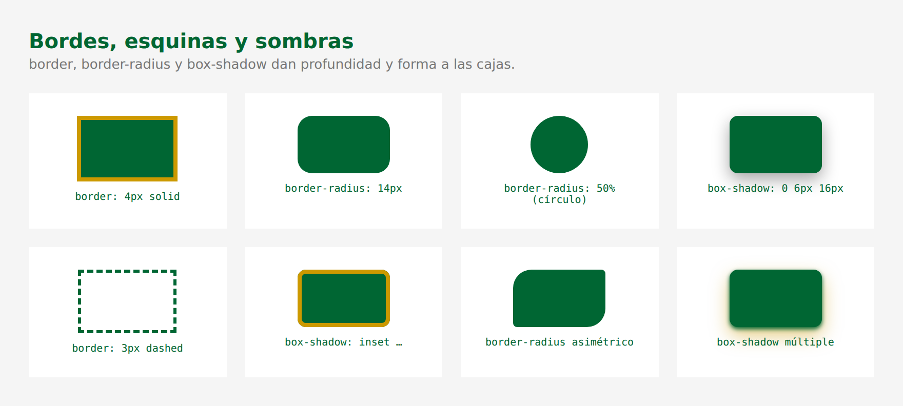
ESTILO VISUAL · BORDES Y SOMBRAS
Ejemplo práctico — bordes, esquinas y sombras
ej13_bordes.html — Chrome
🔎 Qué observar
border define una línea visible: aquí, sólida o discontinua (dashed).
border-radius suaviza esquinas; al 50% transforma el cuadrado en círculo.
box-shadow proyecta una sombra que despega la caja del fondo.
box-shadow: inset dibuja la sombra hacia adentro de la caja.
Se pueden encadenar varias sombras separadas por comas.
36 / 53
Notes:
Ocho cajas, ocho combinaciones de borde, radio y sombra. En la fila superior: un borde sólido ámbar; esquinas redondeadas con border-radius; el círculo perfecto que logra el border-radius del 50%; y una caja con una sombra suave que la hace 'flotar'. En la fila inferior: un borde discontinuo, de guiones; una sombra 'inset' que se ve hundida hacia adentro; un border-radius asimétrico —distinto en cada esquina—; y una caja con sombra múltiple, varias sombras encadenadas. Estas propiedades son baratas de escribir y transforman por completo el aspecto. Una tarjeta sin sombra se ve plana, pegada; con una sombra sutil, se ve moderna y tangible. Cuando hagan sus ejercicios, dediquen un momento al acabado: bordes, esquinas, sombras.

Slide 37
ESTILO VISUAL · TRANSFORMACIONES
transform — escalar, rotar, mover e inclinar
¿Qué resuelve?
Funciones de transform y su efecto
transform modifica visualmente un elemento —lo agranda, lo gira, lo desplaza— SIN alterar el espacio que ocupa en el flujo. Sus vecinos no se mueven.
scale(1.4)
Escala: agranda (>1) o encoge (<1) el elemento.
rotate(25deg)
Rota el elemento los grados indicados.
translateX(20px)
Desplaza en horizontal; translateY en vertical.
skewX(-18deg)
Inclina (cizalla) el elemento en un eje.
.icono:hover {
transform: scale(1.2);
}
.sello {
transform: rotate(-15deg);
}
/* se combinan en una linea */
.destacado {
transform: translateY(-8px)
scale(1.05);
}
combinadas
Varias a la vez: transform: rotate(10deg) scale(1.2);
37 / 53
Notes:
La propiedad transform permite modificar visualmente un elemento de cuatro maneras, y tiene una característica muy importante que la distingue: NO altera el espacio que el elemento ocupa en el flujo. Es decir, si yo agrando o roto una caja con transform, sus vecinas NO se mueven; la transformación es puramente visual, como una capa por encima. Las cuatro funciones. 'scale': escala el elemento; un valor mayor que 1 lo agranda, menor que 1 lo encoge. 'rotate': lo gira los grados que indiquemos. 'translate': lo desplaza —translateX en horizontal, translateY en vertical—. 'skew': lo inclina, como una cizalla. Y se pueden COMBINAR varias en una sola línea: rotar y escalar a la vez, por ejemplo. ¿Dónde se usa esto en la práctica? Sobre todo en interacciones: un ícono que crece un poco al pasar el mouse, una tarjeta que se eleva ligeramente, un sello rotado. Un detalle técnico que verán en buenas prácticas: transform es una de las propiedades que el navegador anima de forma muy eficiente, sin recalcular el layout. Por eso las animaciones profesionales se hacen con transform y no moviendo, por ejemplo, el margin.

Slide 38
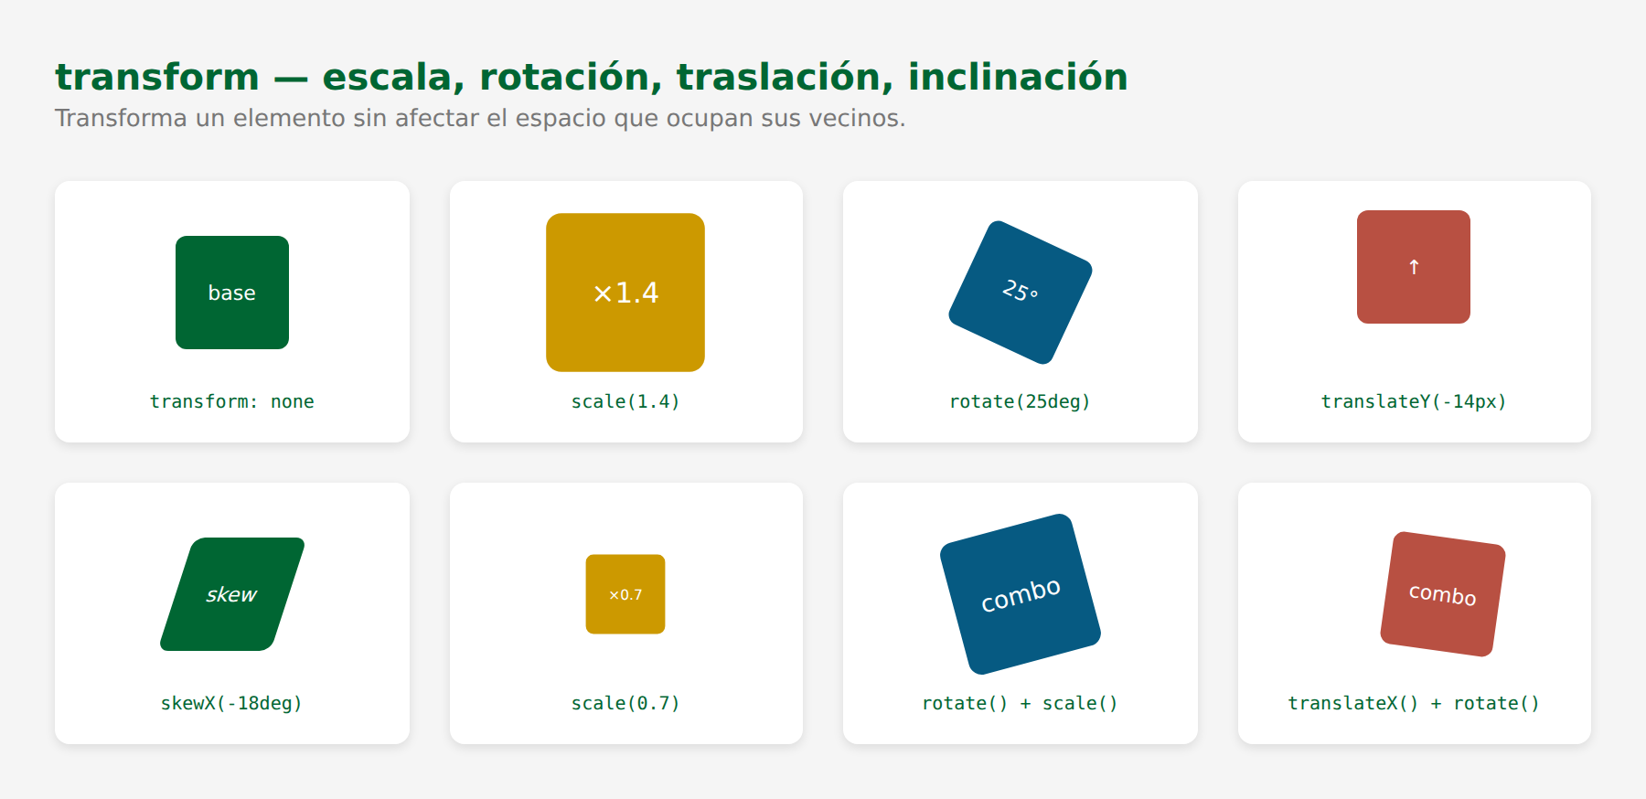
ESTILO VISUAL · TRANSFORMACIONES
Ejemplo práctico — las funciones de transform
ej14_transform.html — Chrome
🔎 Qué observar
scale agranda o encoge el elemento respecto a su tamaño original.
rotate lo gira; aquí se ven 25 grados de rotación.
translateY lo desplaza en vertical sin afectar a los vecinos.
skewX lo inclina como una cizalla.
Las dos últimas tarjetas combinan dos funciones en una sola declaración.
38 / 53
Notes:
Cada tarjeta aísla una función de transform, con el cuadrado base de referencia arriba a la izquierda para comparar. Vean: scale de 1.4 agranda el cuadrado; rotate de 25 grados lo gira; translateY lo levanta; skewX lo inclina en diagonal. Las dos últimas tarjetas combinan dos funciones en una sola línea —rotar y escalar, desplazar y rotar—. Fíjense en algo importante mientras miran la imagen: aunque los cuadrados están agrandados, rotados o movidos, cada uno sigue dentro de su tarjeta, y las tarjetas siguen perfectamente alineadas en su cuadrícula. Eso es lo que les decía: transform es puramente visual, no empuja a los vecinos. Esa propiedad es la que hace que transform sea ideal para animaciones suaves, que es justo el siguiente tema.

Slide 39
ESTILO VISUAL · TRANSICIONES
transition — animar el cambio entre dos estados
¿Qué resuelve?
Anatomía del valor de transition
Sin transición, un cambio de estilo (por ejemplo, al pasar el mouse) es instantáneo y brusco. transition hace que ese cambio ocurra de forma gradual y suave durante un tiempo.
propiedad
Qué animar: 'all' (todo) o una concreta como 'background'.
duración
Cuánto dura: 0.3s, 0.5s, 200ms…
curva
Cómo avanza: ease, linear, ease-in-out.
retardo
(opcional) Cuánto espera antes de empezar.
.boton {
background: #006633;
/* propiedad dur. curva */
transition: all 0.3s ease;
}
.boton:hover {
background: #CC9900;
transform: scale(1.1);
}
/* el paso al hover dura 0.3s */
uso típico
Se combina con :hover para microinteracciones.
39 / 53
Notes:
Cerramos el bloque visual con transition, la propiedad que da SUAVIDAD a las interfaces. El problema que resuelve es este: cuando un estilo cambia —por ejemplo, el color de un botón al pasar el mouse—, por defecto ese cambio es INSTANTÁNEO, brusco, de golpe. transition hace que ese cambio sea GRADUAL, que ocurra suavemente durante un lapso de tiempo. El valor de transition tiene varias partes. La primera: QUÉ propiedad animar —puede ser 'all' para animar todo lo que cambie, o una propiedad concreta como 'background'—. La segunda: la DURACIÓN —0.3 segundos es un valor cómodo y muy usado—. La tercera: la CURVA de velocidad —'ease' arranca y termina suave, 'linear' es velocidad constante—. Y opcionalmente un retardo inicial. El detalle clave del funcionamiento: la propiedad transition se declara en el estado NORMAL del elemento, no en el :hover. El elemento 'recuerda' que sus cambios deben ser graduales, y eso aplica en ambos sentidos: al entrar el mouse y al salir. transition es lo que convierte una interfaz que se siente tosca y digital en una que se siente pulida y agradable. Es de las cosas que el usuario no nota conscientemente, pero que percibe como calidad.

Slide 40
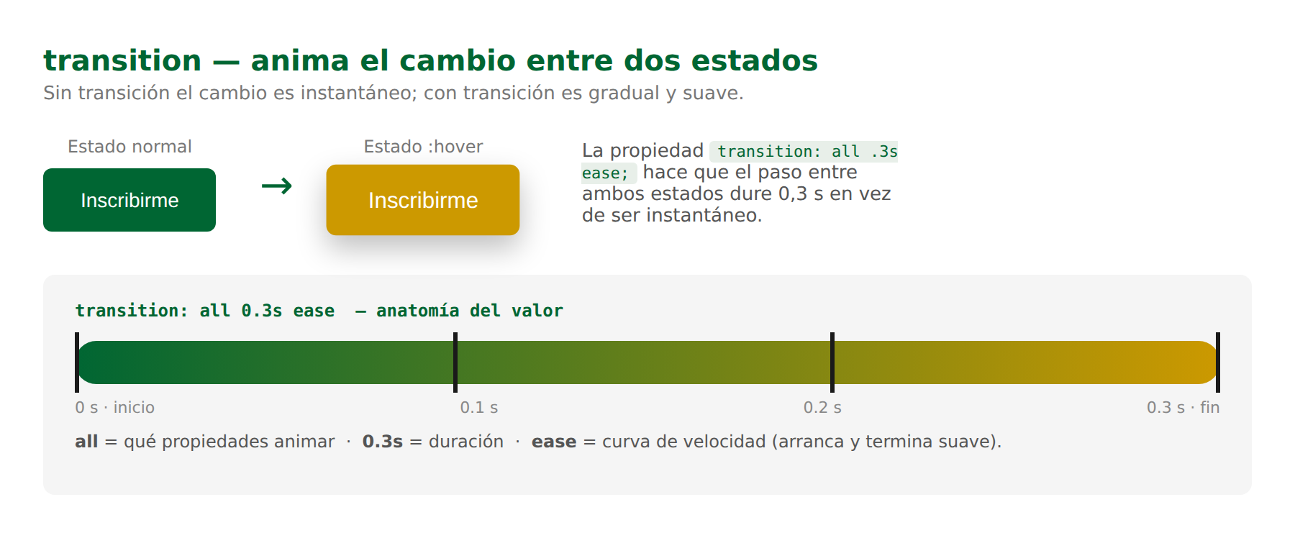
ESTILO VISUAL · TRANSICIONES
Ejemplo práctico — anatomía de una transición
ej15_transition.html — Chrome
🔎 Qué observar
A la izquierda, el botón en estado normal; a la derecha, en estado :hover.
Sin transición el salto sería instantáneo; con ella dura 0.3 segundos.
La barra inferior descompone el valor: propiedad, duración y curva.
'ease' hace que la animación arranque y termine de forma suave.
transition se declara en el estado normal, no dentro del :hover.
40 / 53
Notes:
Esta diapositiva descompone una transición. Arriba ven los dos estados de un mismo botón: a la izquierda el estado normal, verde; a la derecha el estado hover, ámbar y un poco más grande. La propiedad transition es lo que conecta esos dos estados de forma gradual: en lugar de un cambio instantáneo y brusco, el botón tarda tres décimas de segundo en pasar de uno a otro, suavemente. La barra de abajo descompone el valor 'all 0.3s ease': 'all' indica que se animan todas las propiedades que cambien, '0.3s' es la duración, y 'ease' es la curva —arranca despacio, acelera, frena al final—. Recuerden el punto técnico que mencioné: transition va declarado en el estado NORMAL del botón. El navegador 'recuerda' esa instrucción y la aplica cada vez que algo cambia. Cuando hagan el ejercicio de las tarjetas, agréguenles una transición al :hover: van a sentir de inmediato cómo sube la calidad percibida.

Slide 41
BLOQUE 8
CSS profesional
Pseudo-clases, variables, mobile-first y buenas prácticas
41 / 53

Slide 42
CSS PROFESIONAL · PSEUDO-CLASES
Pseudo-clases de validación — feedback sin JavaScript
¿Qué resuelve?
Pseudo-clases de formulario y su efecto
Las pseudo-clases apuntan a un ESTADO del elemento. Las de formularios permiten dar feedback visual al usuario —campo correcto o incorrecto— usando solo CSS, sin nada de JavaScript.
:valid
El campo cumple la validación HTML5.
:invalid
El campo NO cumple la validación.
:user-valid
Válido, pero solo tras la interacción del usuario.
:user-invalid
Inválido tras la interacción (no marca el campo vacío al cargar).
/* borde rojo si el dato
es incorrecto */
input:user-invalid {
border-color: red;
}
input:user-valid {
border-color: green;
}
input:focus-visible {
outline: 3px solid #0066CC;
}
:required
El campo es obligatorio.
:focus-visible
El campo tiene el foco del teclado.
42 / 53
Notes:
Esta diapositiva conecta CSS con lo que vimos en la semana 2 sobre formularios. Recuerden las pseudo-clases: son selectores que apuntan a un ESTADO del elemento, no al elemento en sí. Ya conocen ':hover', el estado 'cursor encima'. Pues existe un grupo de pseudo-clases pensadas para formularios, y son muy potentes porque permiten dar retroalimentación visual al usuario SIN una sola línea de JavaScript. Veamos. ':valid' e ':invalid' apuntan a si el campo cumple o no la validación HTML5 —por ejemplo, si un campo de email tiene un correo bien formado—. Hay una versión mejorada: ':user-valid' y ':user-invalid'. La diferencia es importante: estas SOLO se activan DESPUÉS de que el usuario interactuó con el campo. ¿Por qué importa? Porque sería muy molesto que, apenas cargue la página, todos los campos obligatorios vacíos se pinten de rojo. Con ':user-invalid', el rojo solo aparece si el usuario escribió algo mal. ':required' apunta a los campos obligatorios. Y ':focus-visible' marca el campo que tiene el foco del teclado —fundamental para la accesibilidad, que también vimos la semana pasada—. Con estas pseudo-clases, un formulario puede dar feedback instantáneo: borde verde si vas bien, rojo si hay un error. Todo con CSS.

Slide 43
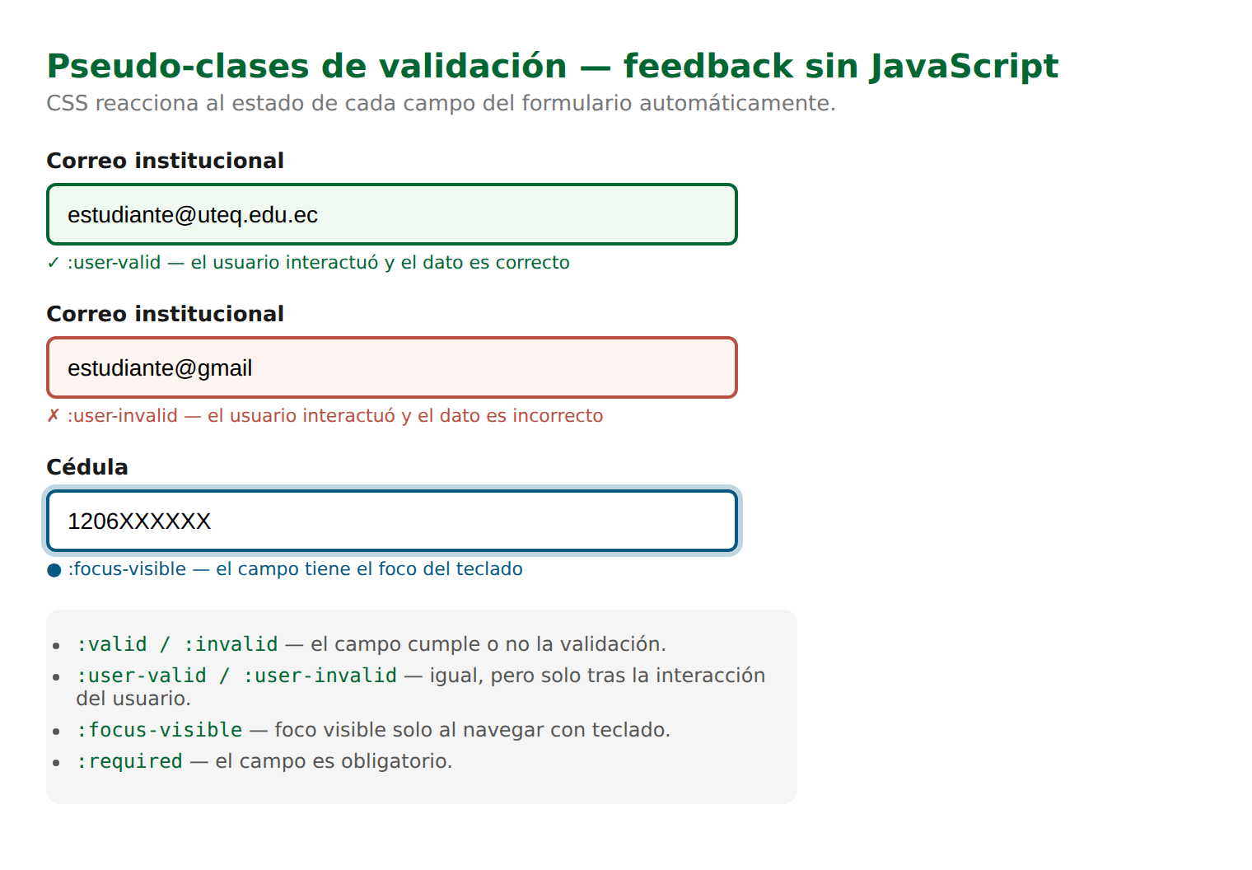
CSS PROFESIONAL · PSEUDO-CLASES
Ejemplo práctico — validación visual de un formulario
ej16_pseudoclases.html — Chrome
🔎 Qué observar
El primer campo tiene borde verde: :user-valid, el correo es correcto.
El segundo tiene borde rojo: :user-invalid, el correo está mal formado.
El tercero tiene un contorno azul: :focus-visible, tiene el foco del teclado.
Todo el feedback de color proviene de CSS: cero líneas de JavaScript.
Esto mejora la usabilidad, pero NO sustituye la validación del servidor.
43 / 53
Notes:
Aquí ven las pseudo-clases de validación trabajando sobre un formulario real. El primer campo de correo tiene un borde verde y un fondo verde claro: es la pseudo-clase :user-valid, porque el correo termina en uteq.edu.ec, está bien formado. El segundo campo tiene borde rojo y fondo rosado: es :user-invalid, porque el correo está incompleto. El tercer campo tiene un contorno azul grueso: es :focus-visible, indica que ese campo tiene el foco del teclado en este momento. Y subrayen esto: TODO ese feedback de color lo produce el CSS solo, no hay ni una línea de JavaScript. Ahora, una advertencia importante que ya escucharon en la semana 2 y repito porque es crítica: esta validación visual mejora la EXPERIENCIA del usuario, le ayuda a corregir errores rápido, pero NO es seguridad. La validación que de verdad protege la aplicación se hace siempre en el SERVIDOR. La del cliente es comodidad; la del servidor es seguridad. Nunca confundan las dos.

Slide 44
CSS PROFESIONAL · VARIABLES
Variables CSS (custom properties)
¿Qué resuelve?
Sintaxis y su efecto
Las variables CSS guardan un valor —un color, un tamaño— bajo un nombre, y permiten reutilizarlo en todo el documento. Cambiarlo en un solo lugar actualiza la página entera.
--nombre: valor
Declara la variable. Se hace una vez, normalmente en :root.
:root
El selector raíz del documento. Aloja las variables globales.
var(--nombre)
Consume la variable: pone su valor en esa propiedad.
mantenibilidad
Cambiar la variable actualiza todos los usos a la vez.
:root {
--uteq-verde: #006633;
--uteq-dorado: #CC9900;
--radio: 10px;
}
.btn {
background: var(--uteq-verde);
border-radius: var(--radio);
}
.btn-acento {
background: var(--uteq-dorado);
}
44 / 53
Notes:
Las variables CSS, también llamadas custom properties o propiedades personalizadas, son una de las mejores incorporaciones del CSS moderno —llegaron de forma nativa en 2020—. La idea es simple y poderosa: guardar un valor bajo un nombre, y reutilizar ese nombre en todas partes. Se declaran con dos guiones seguidos del nombre: por ejemplo, 'guion guion uteq-verde' igual a un código de color. ¿Dónde se declaran? Lo normal es hacerlo una sola vez en el selector ':root', que representa la raíz del documento; así la variable está disponible globalmente. Luego, para USARLA, se escribe 'var' y entre paréntesis el nombre de la variable. ¿Cuál es la gran ventaja? La MANTENIBILIDAD. Imaginen un sitio donde el verde institucional aparece en doscientos lugares: botones, bordes, títulos, enlaces. Si la universidad cambia su tono de verde, sin variables tendrían que buscar y reemplazar doscientas veces, con el riesgo de olvidar alguna. Con variables, cambian UNA línea en :root y los doscientos usos se actualizan solos. Es la diferencia entre un CSS que se puede mantener y uno que se vuelve una pesadilla. En sus proyectos, definan desde el inicio variables para los colores institucionales y los tamaños que se repiten.

Slide 45
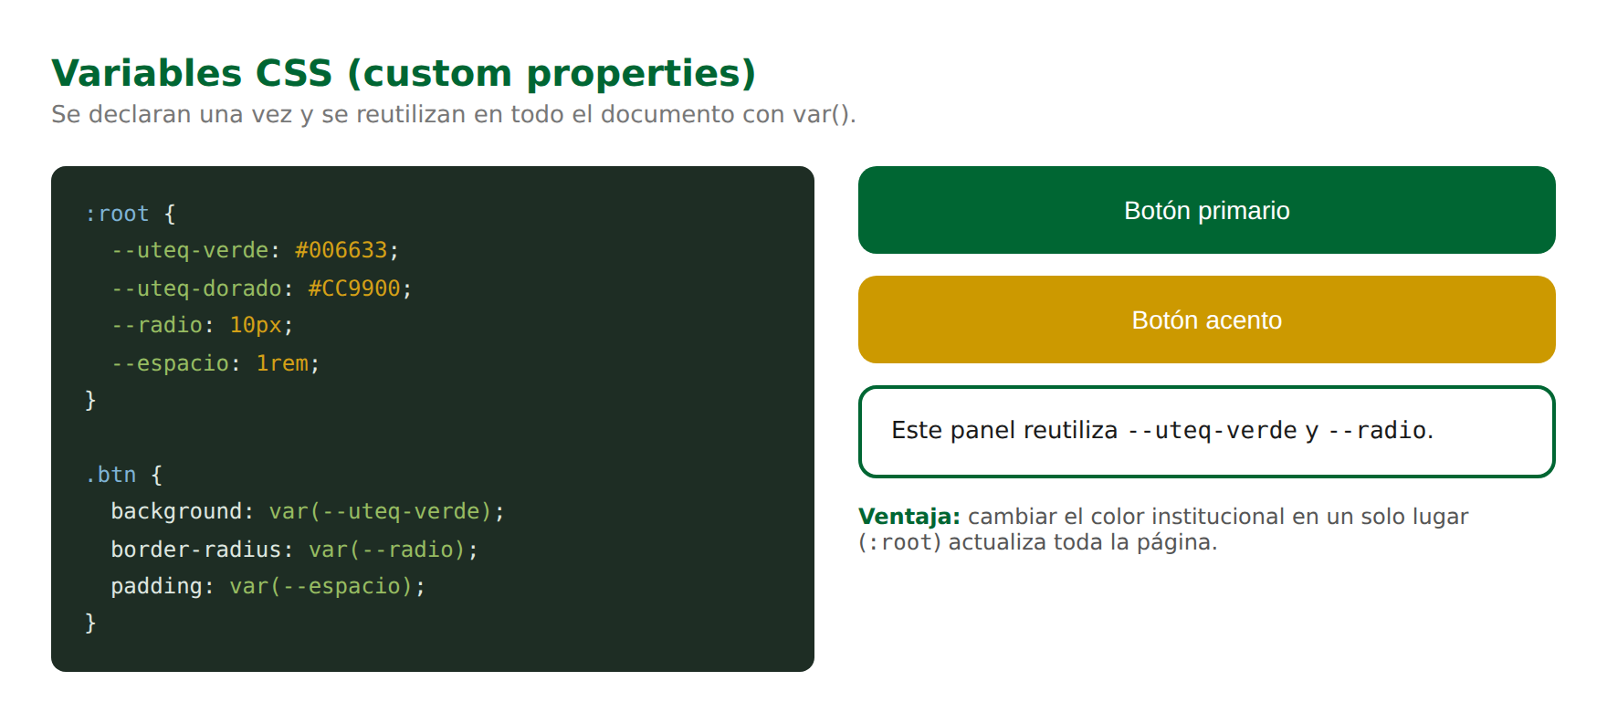
CSS PROFESIONAL · VARIABLES
Ejemplo práctico — variables reutilizadas en toda la página
ej17_variables.html — Chrome
🔎 Qué observar
A la izquierda, las variables declaradas una sola vez en :root.
Los dos botones y el panel consumen esas mismas variables con var().
El verde, el ámbar y el radio de las esquinas vienen todos de :root.
Cambiar --uteq-verde en :root actualizaría los tres elementos a la vez.
Es la base de los sistemas de temas (modo claro / modo oscuro).
45 / 53
Notes:
La captura muestra el mecanismo completo. A la izquierda, en el bloque de código, ven el selector :root con cuatro variables declaradas: el verde UTEQ, el dorado, un radio para las esquinas, un espaciado. A la derecha, los elementos que las CONSUMEN: el botón primario usa var del verde, el botón de acento usa var del dorado, el panel usa el verde para su borde y el radio para sus esquinas. Todos beben de la misma fuente. La pregunta clave: ¿qué pasaría si cambio el valor de 'guion guion uteq-verde' en :root? Respuesta: el botón primario Y el borde del panel cambiarían automáticamente, en el acto, sin tocar nada más. Esa es la potencia. Y les adelanto una aplicación que verán más adelante en la carrera: las variables CSS son la base de los sistemas de TEMAS. El modo claro y el modo oscuro de las aplicaciones modernas se construyen, en su forma más simple, cambiando un puñado de variables en :root.

Slide 46
CSS PROFESIONAL · RESPONSIVE
Mobile-first y media queries
¿Qué es mobile-first?
Puntos de quiebre habituales (breakpoints)
Es una filosofía de diseño: se escriben primero los estilos para la pantalla más PEQUEÑA (móvil) y luego, con media queries, se AMPLÍAN para pantallas mayores. El móvil es la base; el escritorio, el enriquecimiento.
< 600px
Móvil
Una columna. Menú apilado. Estilos base.
≥ 600px
Tablet
Una media query es una regla condicional: «aplica este CSS solo si la pantalla cumple cierta condición de ancho».
Dos columnas. Menú puede ir en fila.
≥ 900px
Escritorio
Tres o más columnas. Layout completo.
/* base: estilos de movil */
.menu { flex-direction: column; }
/* a partir de 600px: tablet+ */
@media (min-width: 600px) {
.menu { flex-direction: row; }
}
/* se pueden encadenar mas
breakpoints: 900px, 1200px */
≥ 1200px
Pantalla grande
Se limita el ancho máximo del contenido.
💡 ¿Por qué mobile-first?
Más de la mitad del tráfico web mundial es móvil. Diseñar primero para lo pequeño obliga a priorizar lo esencial; ampliar después es más fácil que recortar.
46 / 53
Notes:
Cerramos los conceptos técnicos con el diseño responsivo, y la filosofía profesional que lo guía: mobile-first, primero el móvil. Lo vimos en acción con el navbar; ahora le ponemos nombre. Una MEDIA QUERY es una regla condicional de CSS. Se escribe con arroba media y una condición —típicamente de ancho de pantalla— y dentro van estilos que SOLO se aplican si la pantalla cumple esa condición. Mobile-first significa lo siguiente: ustedes escriben primero los estilos para la pantalla más pequeña, el móvil, SIN media query. Esos son los estilos base. Luego, con media queries de 'min-width' —ancho mínimo—, van AÑADIENDO ajustes para pantallas cada vez más grandes: tablet, escritorio, pantalla grande. Esos anchos donde el diseño cambia se llaman breakpoints, puntos de quiebre; la tabla muestra los habituales: 600, 900, 1200 píxeles. ¿Por qué primero el móvil y no al revés? Dos razones. Una práctica: más de la mitad del tráfico web del mundo viene de teléfonos, así que el móvil no es un caso secundario, es el principal. Y una de diseño: empezar por la pantalla pequeña los OBLIGA a decidir qué es lo esencial, porque no cabe todo. Ampliar después, agregando, es mucho más fácil que diseñar para escritorio y luego pelear para recortar y que quepa en un móvil. Mobile-first es una de las buenas prácticas que veremos en la lista de la próxima diapositiva.

Slide 47
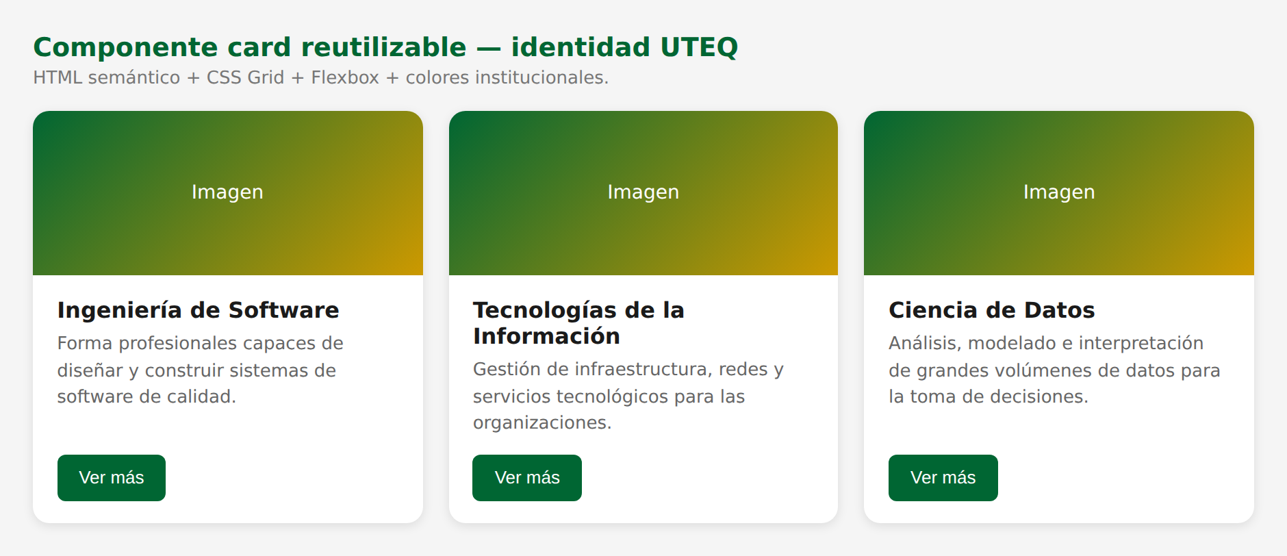
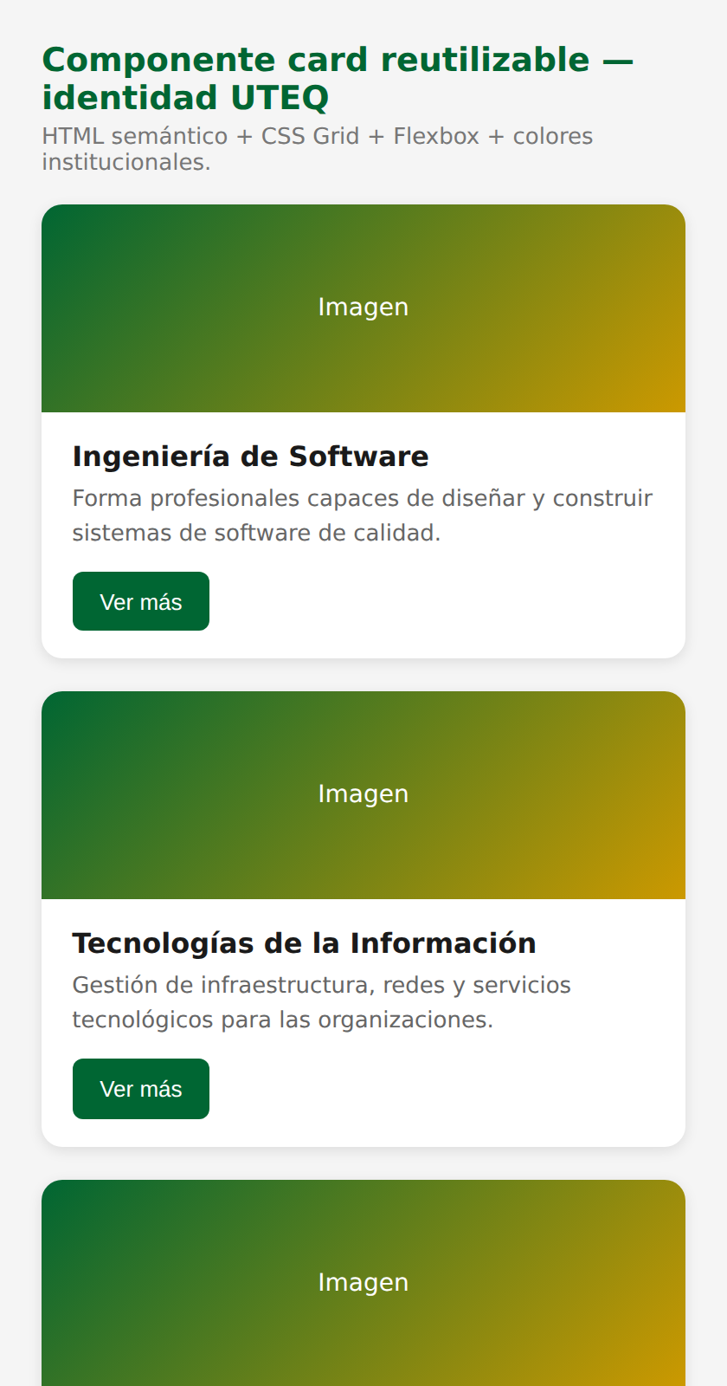
SÍNTESIS · EJEMPLO INTEGRADOR
Componente «card» — todo junto en un solo diseño
▸ Escritorio
Conceptos de la semana, juntos
cards.html — escritorio
Grid
La cuadrícula de tarjetas, responsive con auto-fit + minmax.
Flexbox
Dentro de cada tarjeta, para alinear contenido y botón.
Box model
padding y margin dan aire al contenido de cada tarjeta.
Variables
--verde y --dorado para los colores institucionales.
Bordes y sombra
border-radius y box-shadow dan la forma de «tarjeta».
▸ Móvil
móvil
Transición
La tarjeta se eleva suavemente con :hover (transform).
47 / 53
Notes:
Esta es la diapositiva de síntesis: un componente 'card' —una tarjeta— que combina prácticamente TODO lo que vimos esta semana en un solo diseño coherente. Corresponde al Ejercicio 3.1 propuesto del libro. Recórranlo conmigo viendo el panel de la derecha. La cuadrícula de tres tarjetas usa CSS GRID, con auto-fit y minmax, así que es responsive: vean abajo cómo en móvil se reorganiza a una columna. Dentro de cada tarjeta, FLEXBOX en columna alinea la imagen, el título, el texto y el botón. El BOX MODEL —padding, margin— da aire al contenido para que no se vea apretado. Los colores institucionales, verde y dorado, vienen de VARIABLES CSS declaradas en :root. El BORDER-RADIUS y el BOX-SHADOW le dan la forma reconocible de tarjeta, con esa sensación de relieve. Y al pasar el mouse, una TRANSICIÓN con transform hace que la tarjeta se eleve suavemente. Una sola componente, ocho conceptos de la semana trabajando juntos. Esto es exactamente lo que se espera en el ejercicio: que no apliquen las propiedades aisladas, sino que las INTEGREN en un diseño con identidad UTEQ, coherente y profesional.

Slide 48
CSS PROFESIONAL · DISCIPLINA
Doce reglas del CSS profesional 2026
box-sizing: border-box global, en todo el documento.
Mobile-first siempre: del móvil hacia arriba.
1
2
Variables CSS para colores y tipografía repetidos.
BEM o similar para nombrar clases (.card__titulo).
3
4
Unidades relativas (rem, em, %) en lugar de px.
Evitar !important salvo utilidades muy puntuales.
5
6
No usar IDs como selectores de estilo (especificidad alta).
Flexbox para layouts 1D; Grid para layouts 2D.
7
8
Animar con transform y opacity (no afectan el layout).
Respetar prefers-reduced-motion (usuarios sensibles).
9
10
Lighthouse: Performance y Accessibility ≥ 90.
Minificación y autoprefixer en el pipeline de build.
11
12
48 / 53
Notes:
Conocer las propiedades de CSS no basta: la diferencia entre un proyecto mantenible y uno caótico está en la DISCIPLINA con que se escribe. Estas son doce reglas profesionales que el libro de cátedra recopila y que ustedes deben seguir desde hoy. Recorro las clave. Uno: box-sizing border-box global, ya lo justifiqué. Dos: mobile-first, ya lo vimos. Tres: variables CSS para todo lo que se repite. Cuatro: una convención de nombres para las clases —BEM es la más conocida; por ejemplo 'card guion guion titulo' para el título de una card—. Cinco: unidades relativas, rem y porcentajes, en vez de píxeles fijos, porque escalan mejor y respetan la accesibilidad. Seis y siete: eviten !important y eviten los IDs como selectores —ambos disparan la especificidad y vuelven el CSS difícil de sobrescribir—. Ocho: Flexbox para una dimensión, Grid para dos, ya lo sintetizamos. Nueve: cuando animen, usen transform y opacity, no propiedades como width o margin, porque transform y opacity el navegador las anima sin recalcular el layout, y eso da animaciones fluidas. Diez: respeten 'prefers-reduced-motion' —es una media query que detecta si el usuario pidió en su sistema operativo reducir las animaciones, por mareo o sensibilidad; es accesibilidad—. Once: pasen la herramienta Lighthouse de Chrome y apunten a 90 o más en rendimiento y accesibilidad. Doce: en producción, el código se minifica y se pasa por autoprefixer automáticamente. No tienen que dominar las doce hoy, pero sí empezar a aplicarlas. Estas reglas son las que separan el CSS de un estudiante del CSS de un profesional.

Slide 49
CSS PROFESIONAL · ANTICIPAR ERRORES
Errores frecuentes que vamos a evitar
✕
Olvidar box-sizing: border-box
✕
CSS desktop-first en vez de mobile-first
Las cajas se desbordan al sumarles padding. Solución: regla universal al inicio.
Diseñar para pantalla grande y luego pelear para que quepa en móvil.
✕
Abusar de !important
✕
Usar IDs como selectores de estilo
Tapa el problema real de especificidad y vuelve el CSS imposible de mantener.
Especificidad de 100: casi imposible de sobrescribir después.
✕
Maquetar con <table> o con float
✕
Colores y medidas «mágicas» repetidas
En 2026 se maqueta con Flexbox y Grid. La tabla es solo para datos.
El mismo color escrito 50 veces. Solución: variables CSS en :root.
✕
section o div sin estructura semántica
✕
Animar width, margin o top
El CSS no arregla un HTML mal estructurado (visto en la semana 2).
Provoca saltos. Animar transform y opacity es fluido y eficiente.
49 / 53
Notes:
Estos son los ocho errores que, por experiencia, voy a encontrar en sus primeras prácticas de CSS. Los anticipo para que los eviten desde el principio. Uno: olvidar box-sizing border-box; el resultado son cajas que se desbordan de sus contenedores. Dos: programar desktop-first en lugar de mobile-first, lo que lleva a pelear para que un diseño de escritorio entre en un móvil. Tres: abusar de !important; cada !important que escriben es un problema de especificidad que están tapando en vez de resolver. Cuatro: usar IDs como selectores de estilo, con su especificidad de 100 que luego nadie puede sobrescribir. Cinco —y este es grave—: maquetar con etiquetas table o con float. Eso era 2005. En 2026 se maqueta con Flexbox y Grid; la tabla es exclusivamente para datos tabulares, como vimos en la semana 2. Seis: repetir el mismo color o la misma medida decenas de veces, los llamados 'valores mágicos'; para eso están las variables. Siete: pretender que el CSS arregle un HTML mal estructurado —no lo hace; un buen CSS necesita un buen HTML debajo—. Y ocho: animar propiedades como width, margin o top, que provoca saltos y tirones; se anima transform y opacity. Si en sus tareas evito ver estos ocho errores, vamos por muy buen camino.

Slide 50
EVALUACIÓN
Actividad en aula y tarea autónoma
ACTIVIDAD EN AULA
TAREA AUTÓNOMA
Ejercicio 3.1 — Cards responsive con identidad UTEQ
Ejercicio 3.2 — Dashboard básico con CSS Grid
•
Tres cards alineadas con CSS Grid.
•
Dashboard con CSS Grid de 3 columnas.
•
Cada card: imagen, título, descripción y botón.
•
Cuatro tarjetas de estadísticas alineadas con Grid.
•
Colores institucionales (#006633, #CC9900) con variables.
•
Una gráfica simulada con <div> + CSS.
•
Responsive: 3 columnas en escritorio, 2 en tablet, 1 en móvil.
•
Un menú lateral fijo.
•
Estado :hover con elevación (box-shadow + transform).
•
Se reorganiza a 1 columna en móvil (mobile-first).
•
Score Lighthouse Accessibility ≥ 95.
•
Validar accesibilidad con axe DevTools / Lighthouse.
Entrega: cards.html + cards.css + 3 capturas (escritorio, tablet, móvil).
Entrega: archivos HTML + CSS + capturas del resultado y de la validación.
50 / 53
Notes:
Pasemos a lo que tienen que producir esta semana. Dos ejercicios, ambos del libro de cátedra. El primero, Ejercicio 3.1, es la ACTIVIDAD que trabajamos en aula: construir el componente de cards que acabamos de ver en la diapositiva de síntesis. Tres tarjetas en una cuadrícula Grid, cada una con imagen, título, descripción y botón, con los colores institucionales gestionados mediante variables. Tiene que ser responsive —tres columnas en escritorio, dos en tablet, una en móvil— y debe tener el efecto hover de elevación. Y un requisito de calidad concreto: el score de accesibilidad en Lighthouse debe ser 95 o más. Entregan los archivos y tres capturas, una por cada tamaño de pantalla. El segundo, Ejercicio 3.2, es la TAREA autónoma: un dashboard básico con CSS Grid. Cuatro tarjetas de estadísticas, una gráfica simulada solo con divs y CSS, y un menú lateral fijo. También mobile-first, también con accesibilidad validada. Mi recomendación de siempre: empiecen hoy mismo, aunque sea el esqueleto. El CSS se aprende EQUIVOCÁNDOSE y corrigiendo en el navegador, no leyendo. Abran el editor, abran el navegador al lado, y experimenten. Usen F12 para inspeccionar y entender. Cualquier duda, al aula virtual.

Slide 51
RECURSOS
Herramientas para trabajar y validar CSS
DevTools (F12)
Lighthouse
El inspector del navegador. Permite ver el box model de cada elemento, editar CSS en vivo y depurar el layout.
Integrado en Chrome DevTools. Da una puntuación 0-100 en Rendimiento, Accesibilidad, Buenas prácticas y SEO.
Can I Use
WAVE / axe DevTools
caniuse.com — tablas de soporte de cada propiedad CSS por navegador. Consultar antes de usar algo nuevo.
Auditan la accesibilidad: contraste de color, foco, etiquetas. Imprescindible antes de entregar.
MDN Web Docs
Validador de CSS W3C
developer.mozilla.org — la referencia definitiva de cada propiedad CSS, con ejemplos.
jigsaw.w3.org/css-validator — comprueba que la sintaxis del CSS no tenga errores.
51 / 53
Notes:
Antes de cerrar, las herramientas con las que van a trabajar CSS. La primera y más importante: las DevTools del navegador, que se abren con F12. Son su mejor amigo. Ahí pueden seleccionar cualquier elemento y ver su modelo de caja con el diagrama de colores que vimos, editar CSS en VIVO sin tocar el archivo —ideal para experimentar—, y depurar por qué algo no se ve como esperan. Acostúmbrense a tenerlas abiertas siempre. Lighthouse, que viene dentro de DevTools, les da una puntuación de 0 a 100 en rendimiento, accesibilidad, buenas prácticas y SEO; los ejercicios piden cierto puntaje, así que la van a usar. Can I Use, en caniuse.com, les dice si una propiedad CSS funciona en todos los navegadores —consúltenla antes de usar algo muy nuevo—. WAVE y axe DevTools auditan accesibilidad: contraste, foco, etiquetas; pásenlas antes de entregar cualquier trabajo. MDN Web Docs es LA referencia: cuando tengan una duda sobre cualquier propiedad, búsquenla en MDN, no en un blog cualquiera. Y el validador de CSS del W3C comprueba que su sintaxis no tenga errores. Tres minutos pasando estas herramientas mejoran muchísimo la calidad de lo que entregan.

Slide 52
REPASO
Mini-quiz de cierre
Evaluación formativa — no cuenta para nota. Levanten la mano con su respuesta.
1. ¿Cuál es la forma profesional de aplicar CSS?
CSS externo en un archivo .css enlazado con <link>.
2. Entre .clase y #id, ¿cuál tiene más especificidad?
#id (vale 100); .clase vale 10. Por eso se prefieren clases.
3. ¿Qué hace box-sizing: border-box?
Hace que width incluya el padding y el border: la caja mide lo que se pide.
4. ¿Flexbox o Grid para una barra de navegación?
Flexbox: es un layout de una sola dimensión (una fila).
5. ¿La validación con pseudo-clases CSS es seguridad?
No. Mejora la experiencia; la seguridad se valida en el servidor.
52 / 53
Notes:
Hagamos un mini-quiz rápido para que ustedes mismos midan qué les quedó claro. No cuenta para nota; es para detectar dudas. Lean la pregunta, piensen la respuesta, y luego la confirmamos. Pregunta uno: ¿cuál es la forma profesional de aplicar CSS? Respuesta: el CSS externo, en un archivo .css enlazado con la etiqueta link —por la caché y la separación de responsabilidades—. Pregunta dos: entre una clase y un id, ¿cuál tiene más especificidad? El id, que vale 100 frente a 10 de la clase; y justo por eso preferimos trabajar con clases, son más fáciles de sobrescribir. Pregunta tres: ¿qué hace box-sizing border-box? Hace que la propiedad width incluya el padding y el borde, de modo que la caja mide exactamente lo que pedimos, sin desbordarse. Pregunta cuatro: para una barra de navegación, ¿Flexbox o Grid? Flexbox, porque una barra es un layout de una sola dimensión, una fila. Pregunta cinco, la más importante: ¿la validación con pseudo-clases de CSS es seguridad? NO. Mejora la experiencia del usuario, le da feedback, pero la seguridad se valida siempre en el servidor. Quien haya fallado dos o más, repase estas diapositivas y las notas antes del próximo encuentro.

Slide 53
CIERRE · SEMANA 03
Lo que te llevas de esta semana
1
CSS separa la PRESENTACIÓN del contenido — y la cascada decide qué regla gana.
2
Todo elemento es una CAJA: content, padding, border, margin.
3
Flexbox para layouts de una dimensión; Grid para dos. Se combinan.
4
El acabado —sombras, transiciones— es lo que da sensación de calidad.
5
Mobile-first, variables y border-box: el ADN del CSS profesional.
Próxima semana — Semana 04: JavaScript moderno. Daremos VIDA a las páginas: la estructura es HTML, la presentación es CSS, y el comportamiento será JavaScript.
Aplicaciones Web · Ingeniería de Software · UTEQ 2026
53 / 53
Notes:
Cerramos la semana 3. Cinco ideas para llevarse, las más importantes. Primera: CSS separa la presentación del contenido, y cuando varias reglas compiten, la CASCADA decide según la especificidad —prefieran clases, eviten IDs y !important—. Segunda: en CSS, absolutamente todo es una CAJA, con sus cuatro capas —content, padding, border, margin—; dominar el box model es dominar el espaciado. Tercera: tienen dos sistemas de layout, Flexbox para una dimensión y Grid para dos, y no compiten, se combinan. Cuarta: el acabado —sombras suaves, transiciones, esquinas redondeadas— es lo que hace que una página se sienta profesional y pulida; no lo descuiden. Y quinta: mobile-first, variables CSS y box-sizing border-box son el ADN del CSS profesional de 2026; empiécenlo a aplicar desde sus ejercicios de esta semana. Y miren hacia adelante: hemos completado dos de las tres capas de la web. La semana 2 fue la ESTRUCTURA, con HTML. Esta semana fue la PRESENTACIÓN, con CSS. La próxima semana viene la tercera capa, la del COMPORTAMIENTO: JavaScript. Vamos a darle VIDA a las páginas: que respondan, que calculen, que reaccionen. Lleguen con los ejercicios de cards y dashboard terminados, porque sobre esa base construiremos. Gracias por hoy, y nos vemos en la semana 4.

